Slide 1
Laporan Check Point
Tanggal 27 Januari 2026

Slide 2
A. Ijin melaporkan hasil Check Point pada :
- Hari & Tgl : Selasa, 27 Januari 2026
- Tenan : PT. Avery Dennison
- Shift : 3
- Waktu : 23.00 s/d 07.00 wib.
- Petugas Jaga :
- Ahmad Mulyana
- Ade Pahmi Ardiansyah
B. Petugas Cek Point :
- Surana
C. Hasil Temuan :
- Nihil
D. Tindakan yg di lakukan :
- Pertahankan
Demikian dilaporkan.
BAP ( Berani Aktif Peduli )

Slide 3
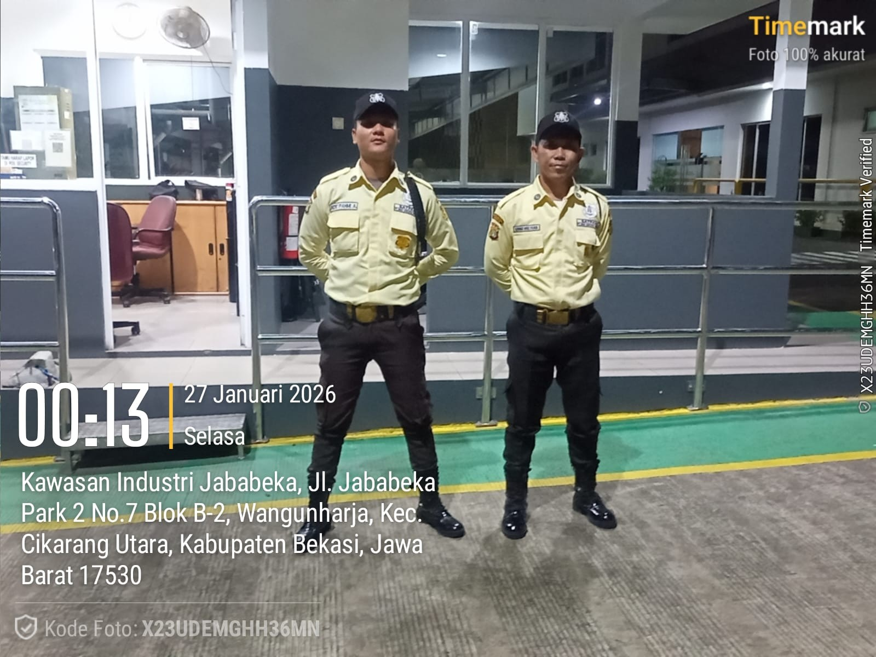
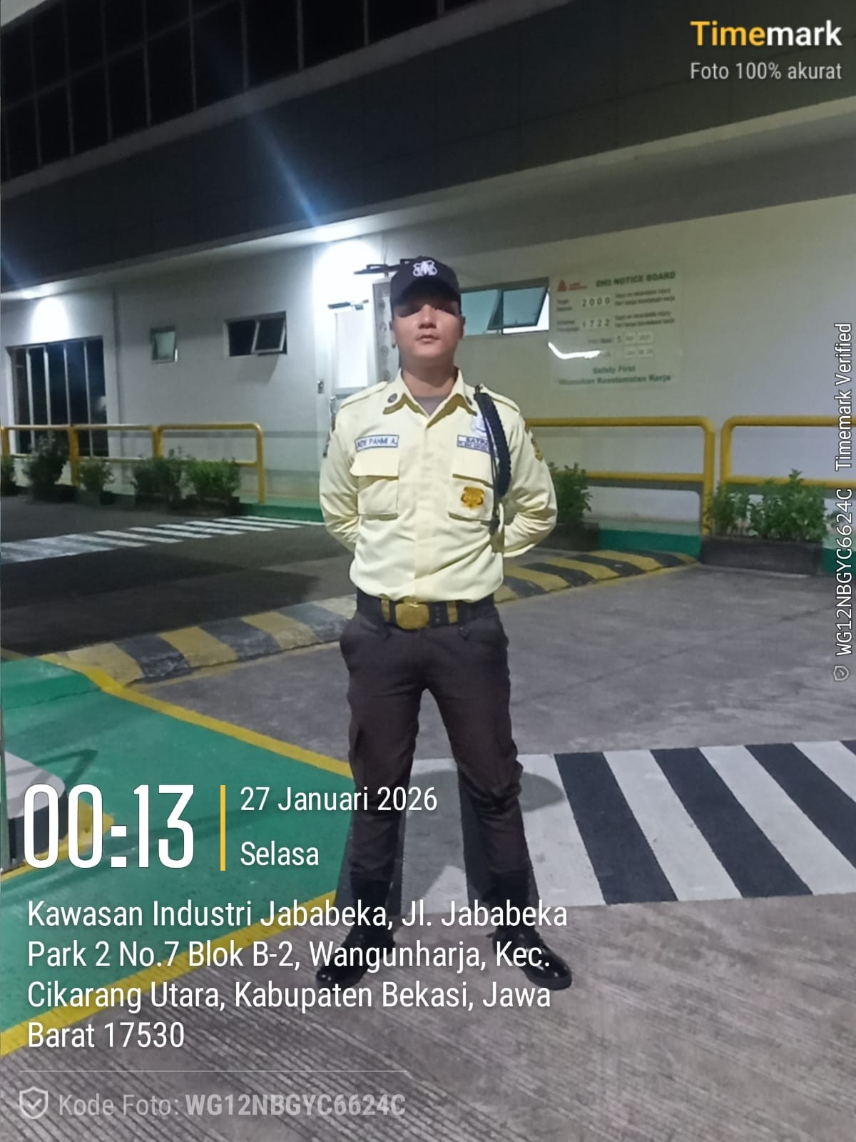


Slide 4
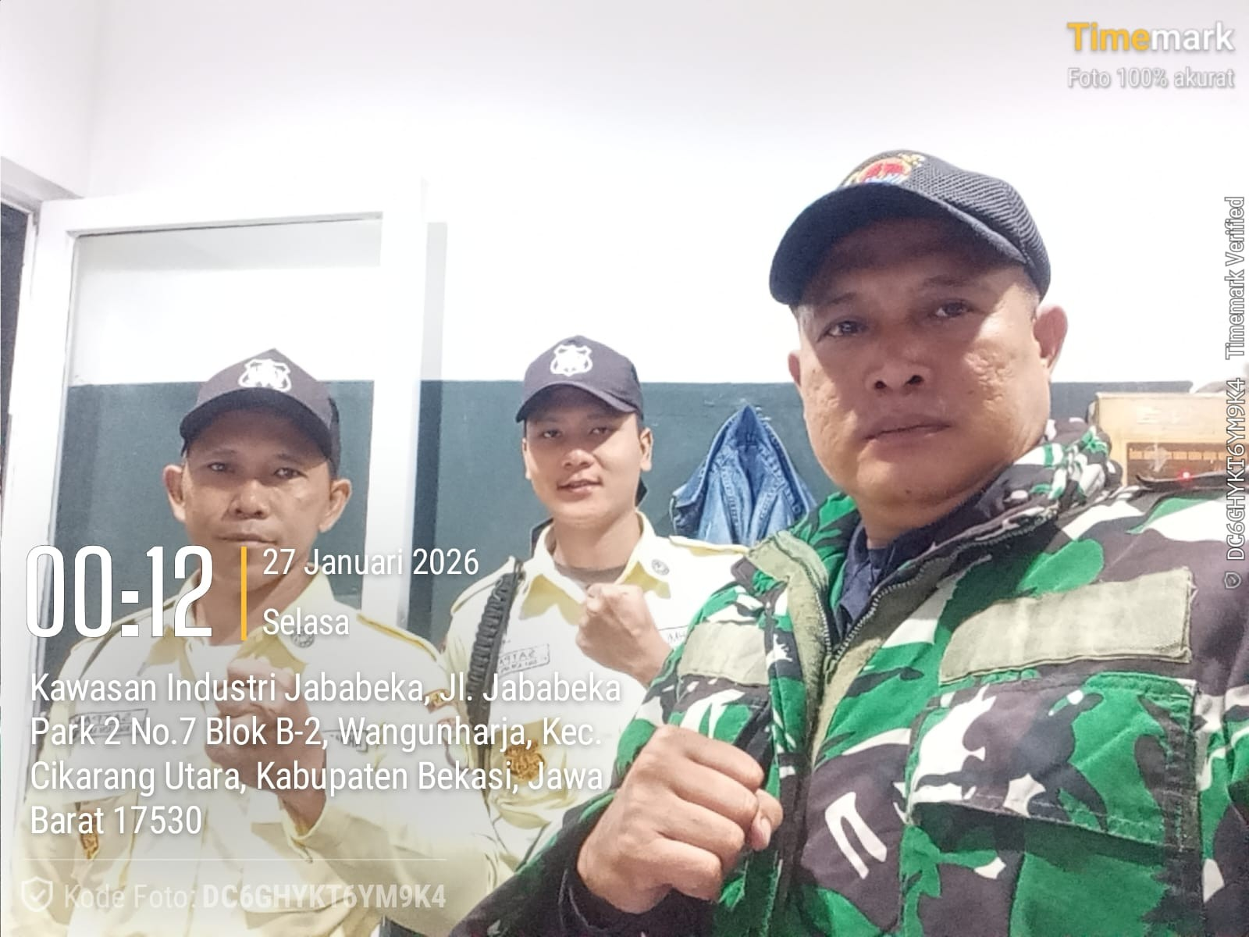
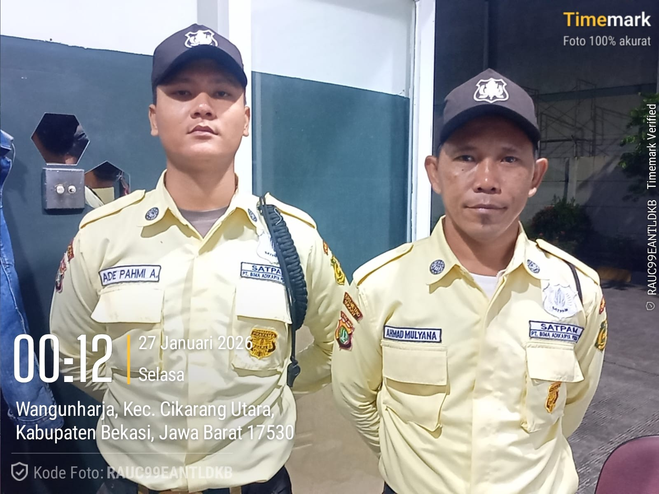

Slide 5
A. Ijin melaporkan hasil Check Point pada :
- Hari & Tgl : Selasa, 27 Januari 2026
- Tenan : PT. Commotrade
- Shift : 3
- Waktu : 23.00 s/d 07.00 wib.
- Petugas Jaga :
- Adam Gymnastiar Mahendra
- Teguh Zulkarnain
B. Petugas Cek Point :
- Surana
C. Hasil Temuan :
- Nihil
D. Tindakan yg di lakukan :
- Pertahankan
Demikian dilaporkan.
BAP ( Berani Aktif Peduli )

Slide 6
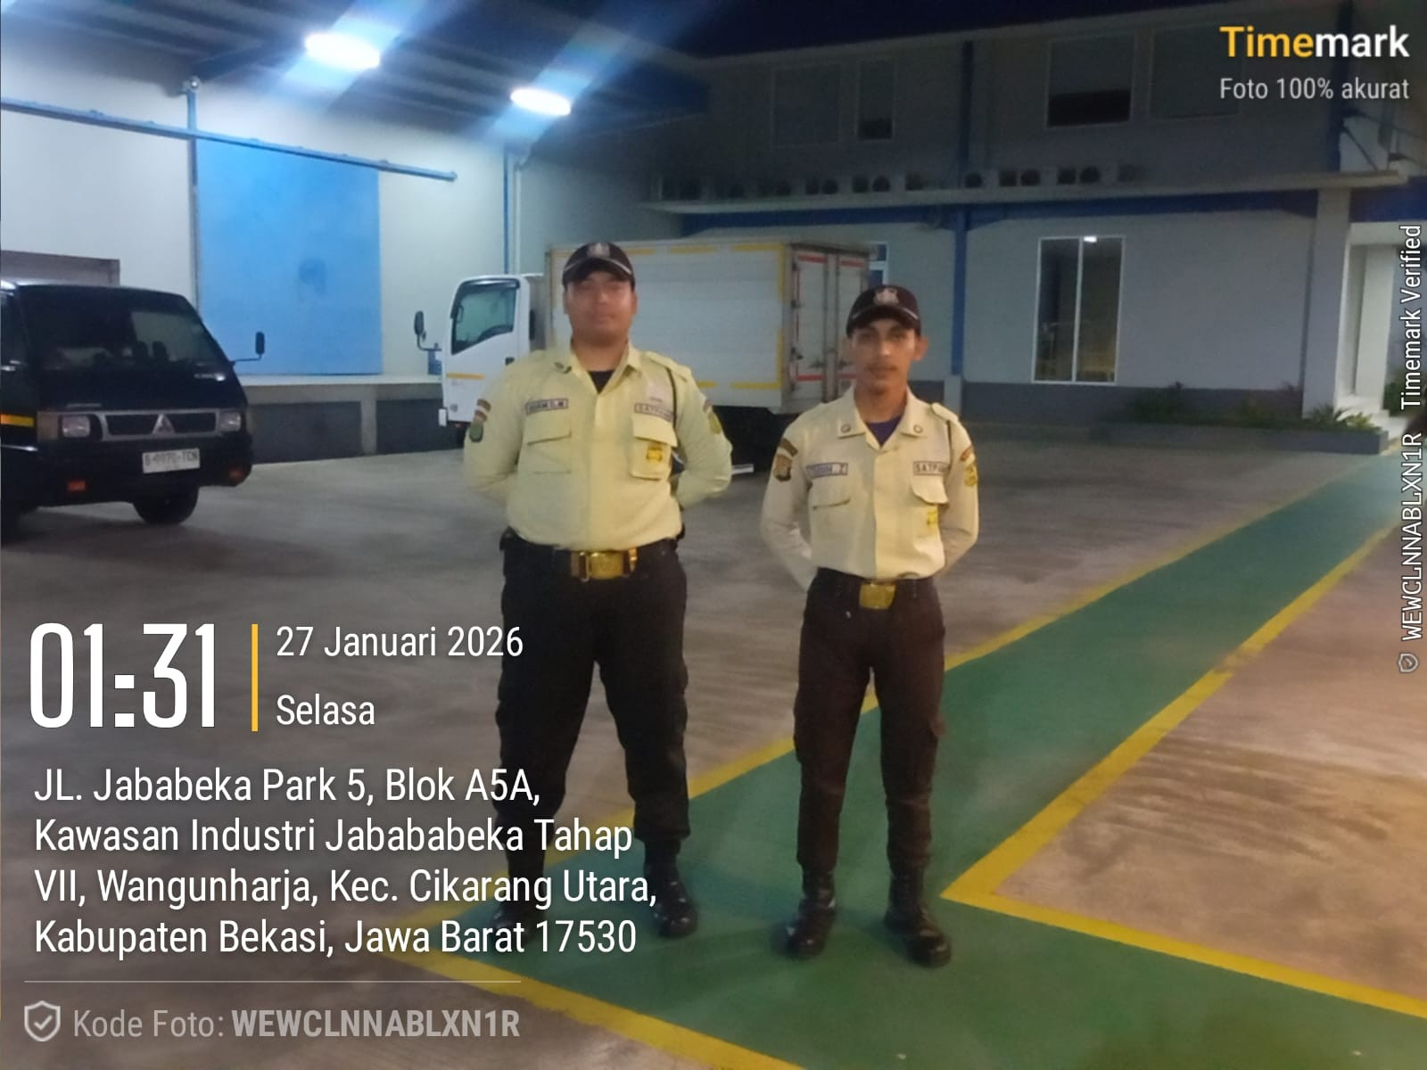
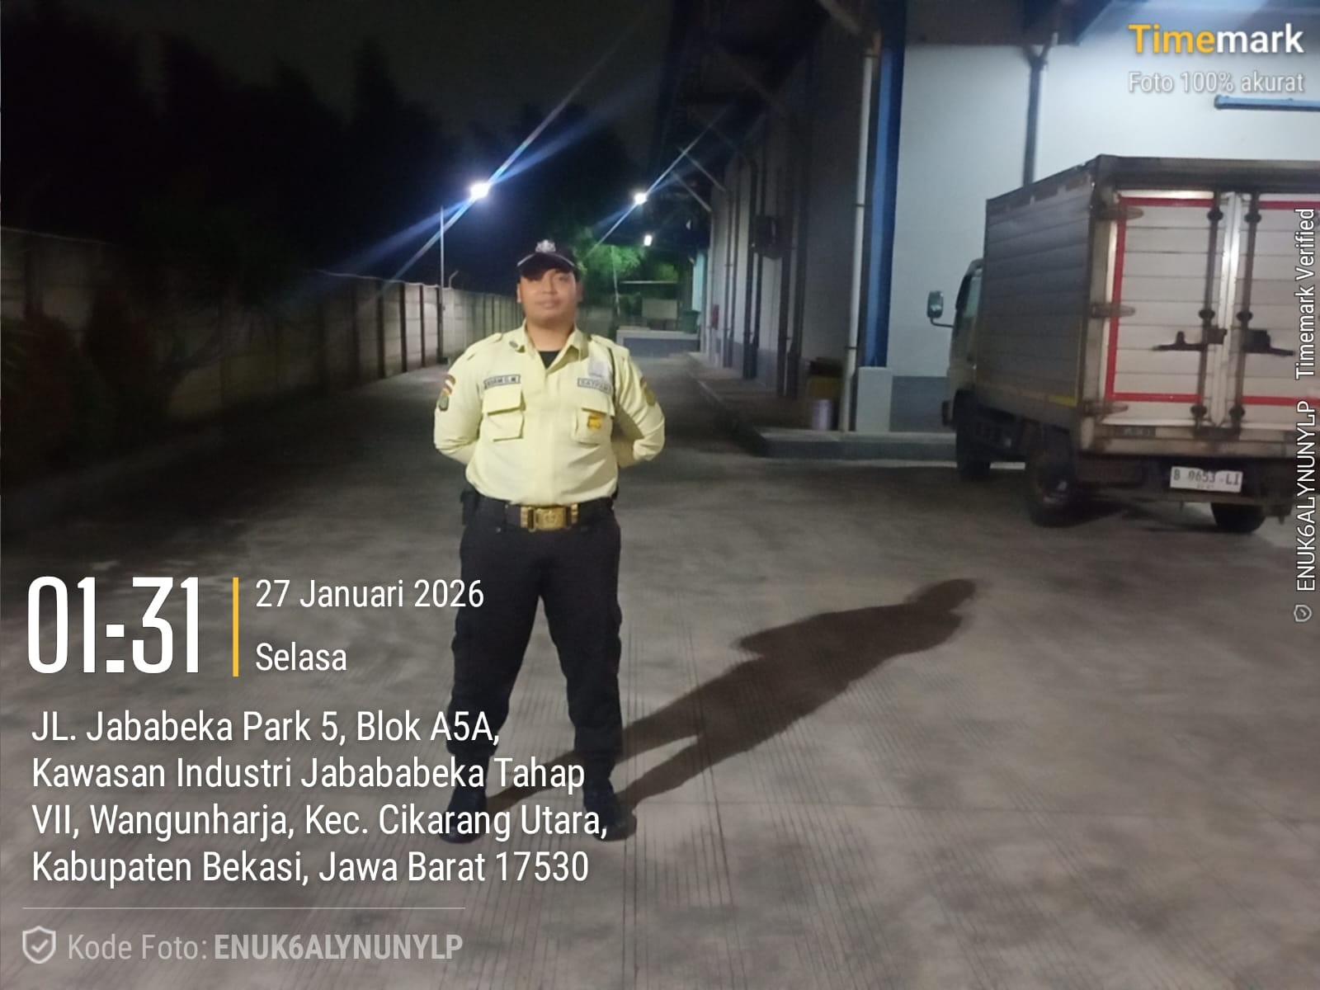

Slide 7
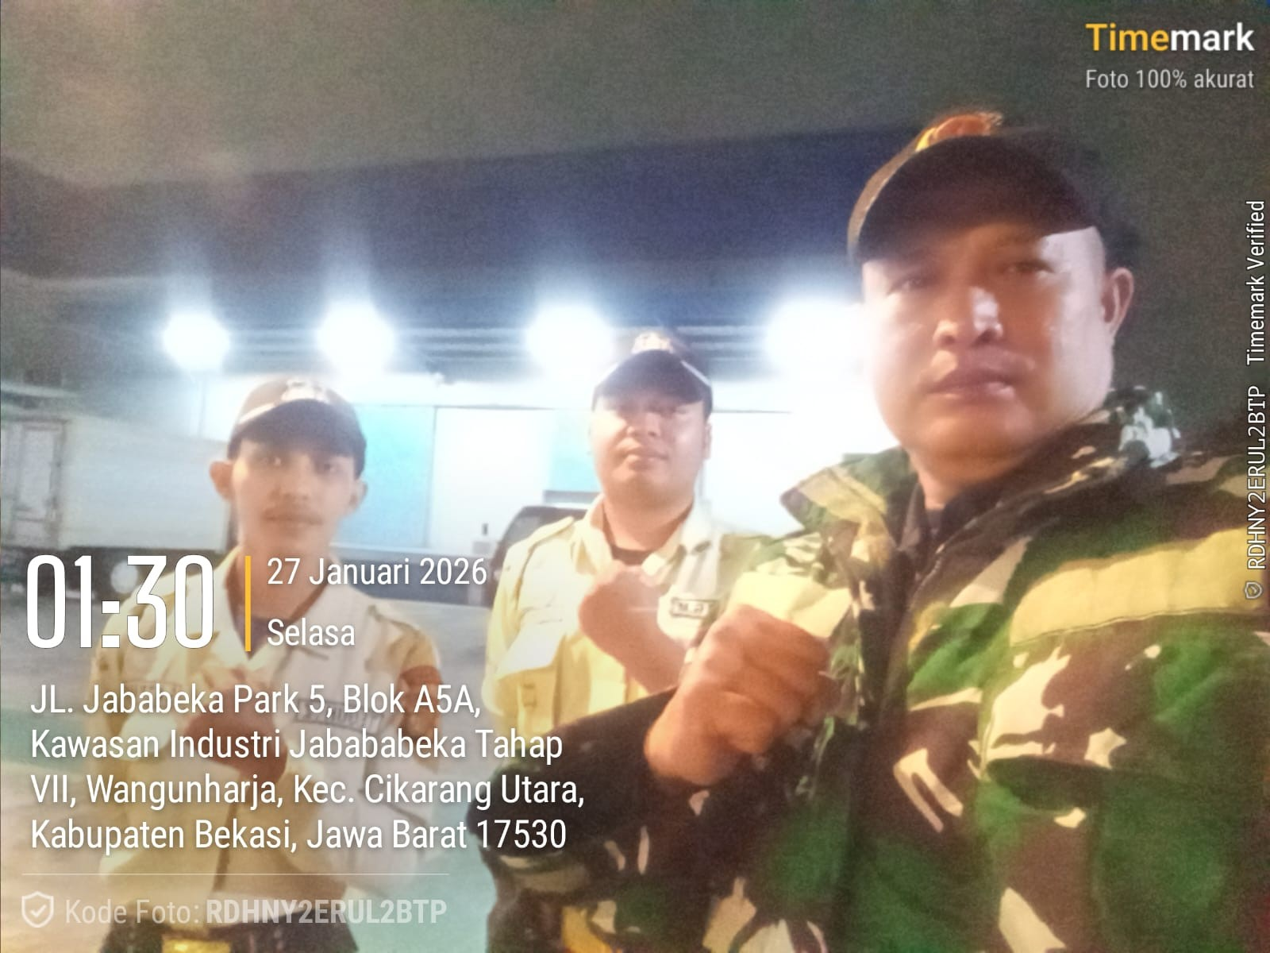
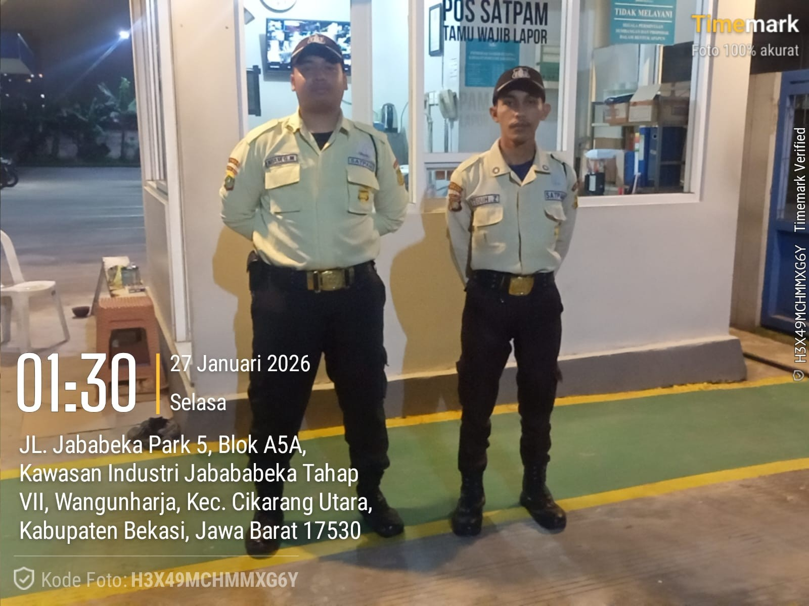

Slide 8
A. Ijin melaporkan hasil Check Point pada :
- Hari & Tgl : Selasa, 27 Januari 2026
- Tenan : PT. Axalta Powder
- Shift : 2
- Waktu : 19.00 s/d 07.00 wib.
- Petugas Jaga :
- Didik Abdul Ghofur
- Didik Daryanto
B. Petugas Cek Point :
- Surana
C. Hasil Temuan :
- Nihil
D. Tindakan yg di lakukan :
- Pertahankan
Demikian dilaporkan.
BAP ( Berani Aktif Peduli )

Slide 9
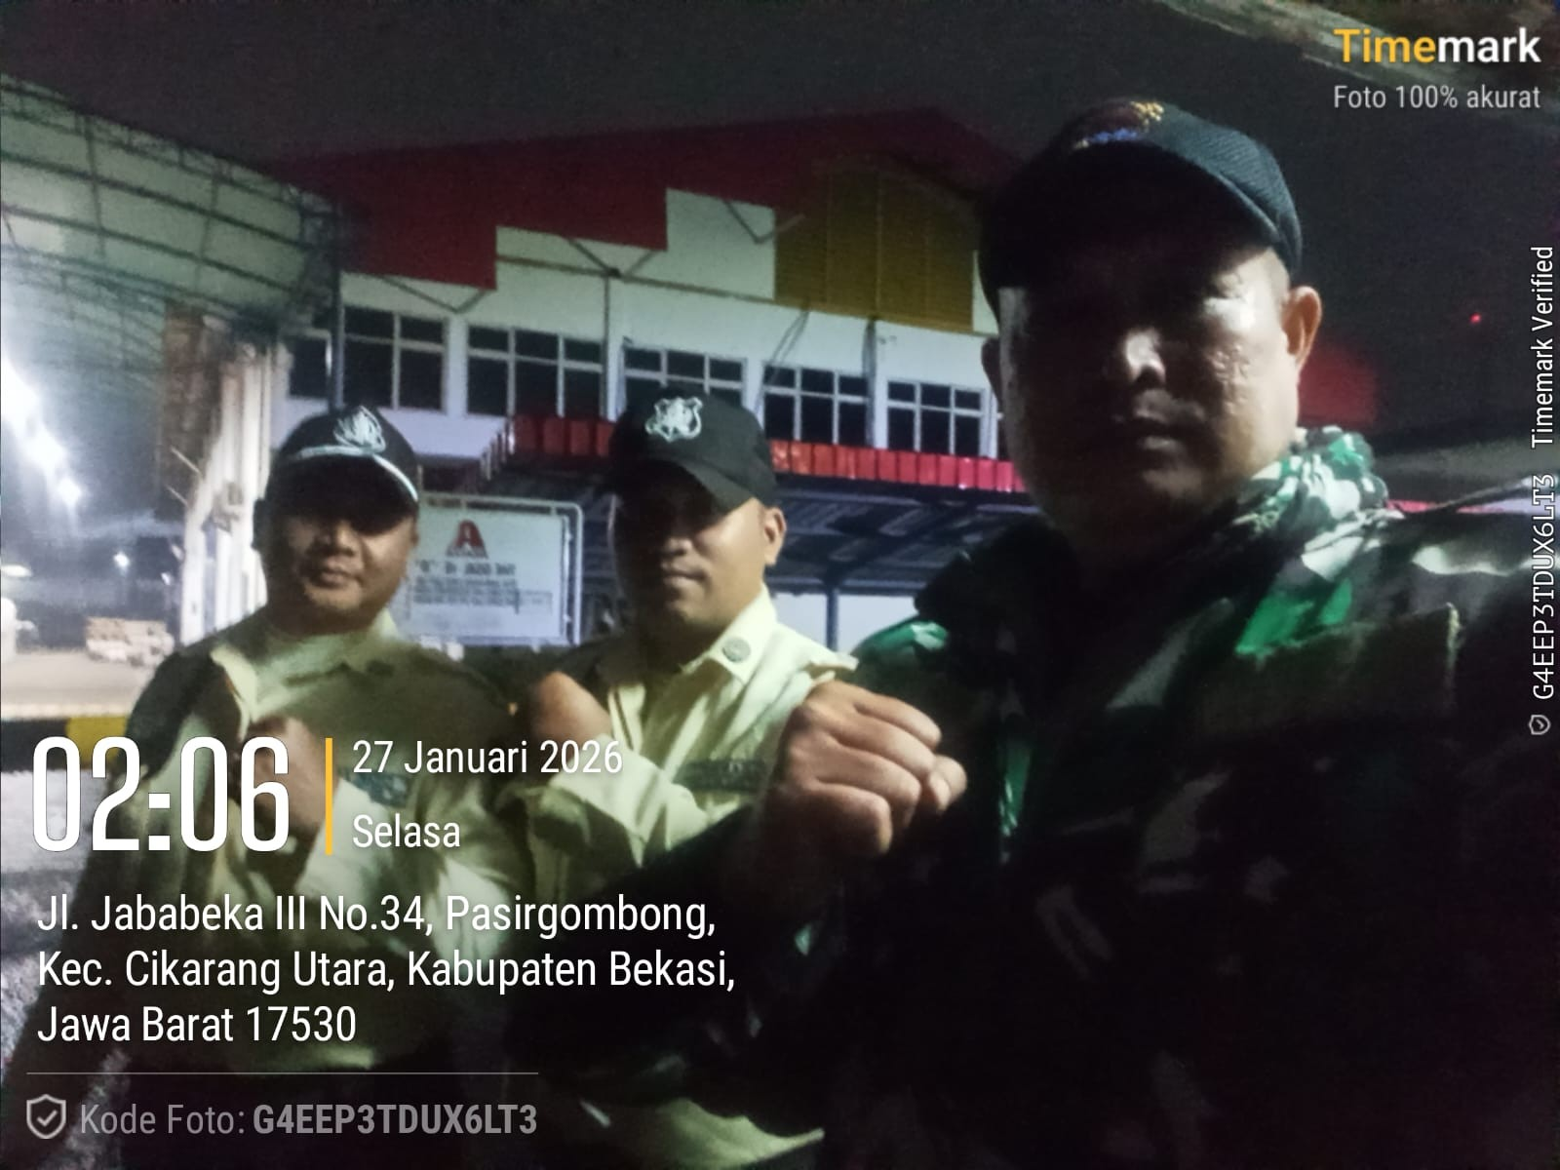
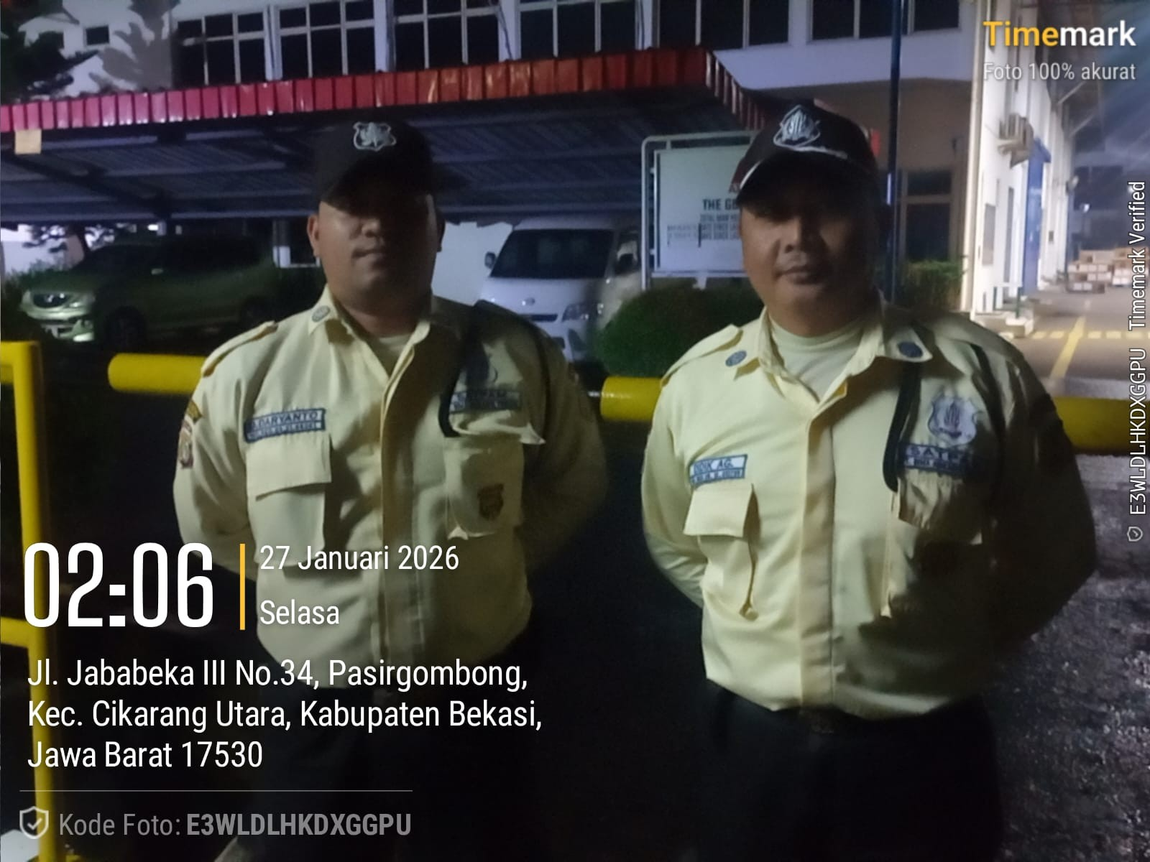

Slide 10
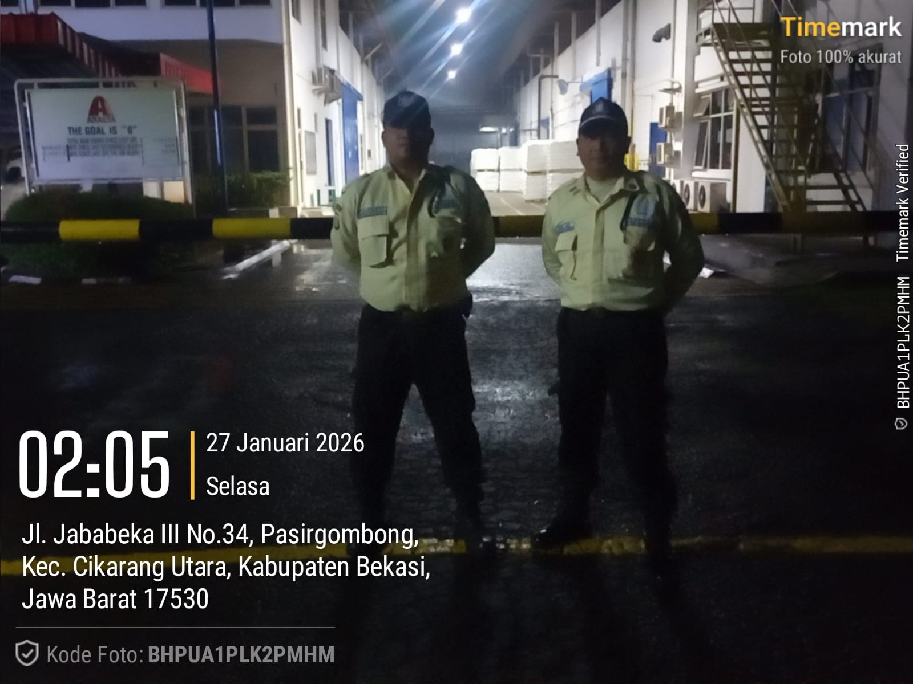
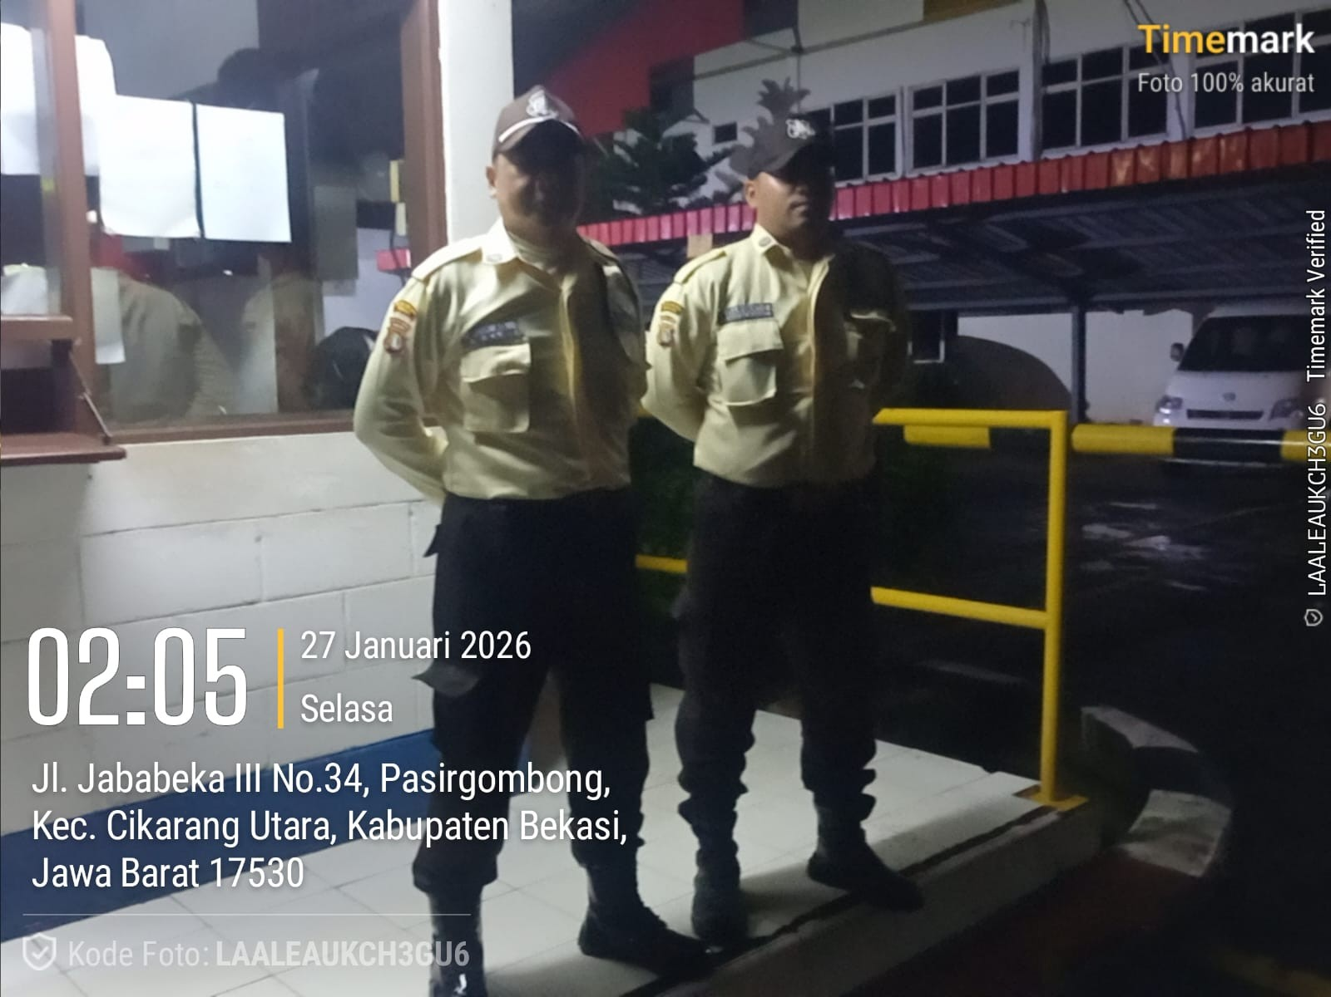

Slide 11
A. Ijin melaporkan hasil Check Point pada :
- Hari & Tgl : Selasa, 27 Januari 2026
- Tenan : PT. Eon Chemicals blok C
- Shift : 3
- Waktu : 23.00 s/d 07.00 wib.
- Petugas Jaga :
- Didi Sunadi
- Maruli Manurung
B. Petugas Cek Point :
- Surana
C. Hasil Temuan :
- Nihil
D. Tindakan yg di lakukan :
- Pertahankan
Demikian dilaporkan.
BAP ( Berani Aktif Peduli )

Slide 12
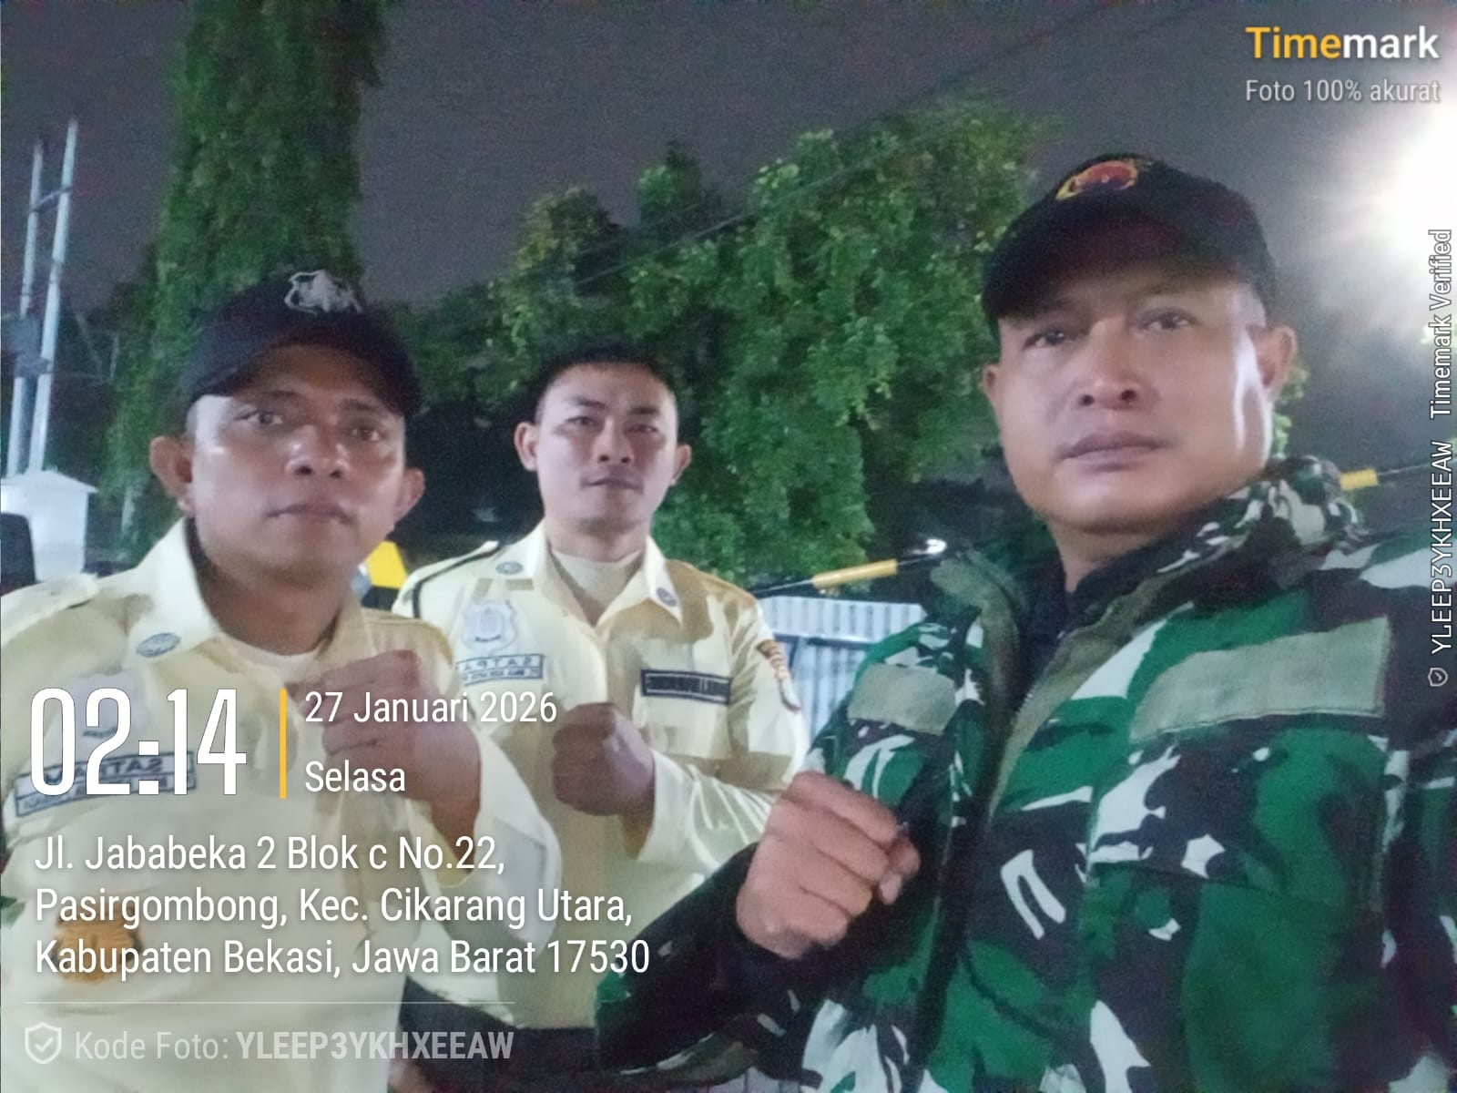
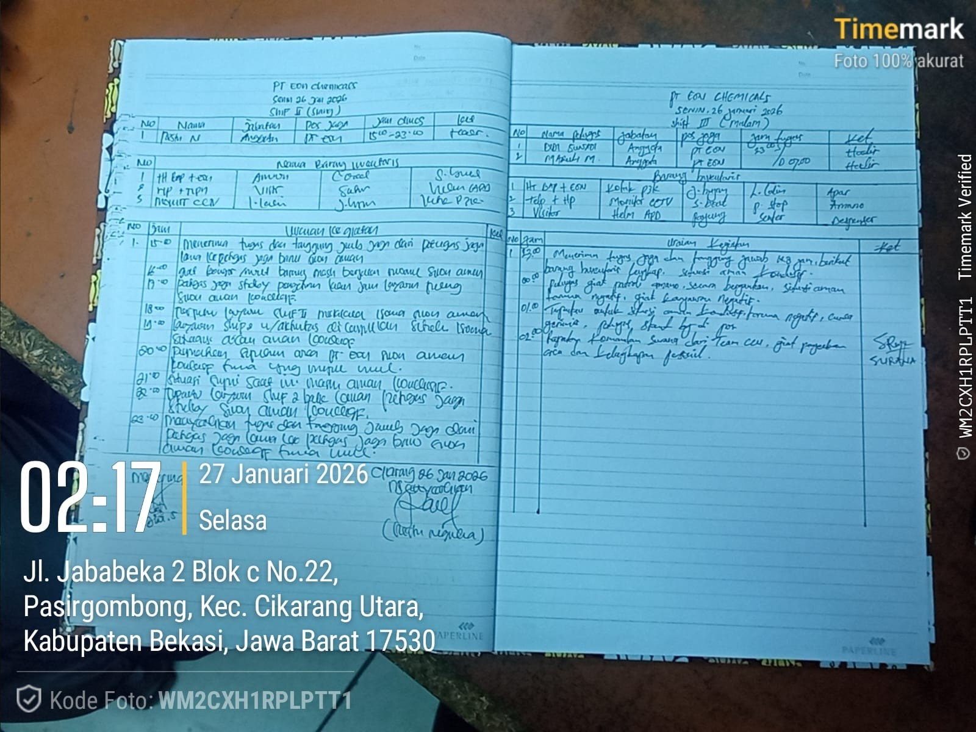

Slide 13
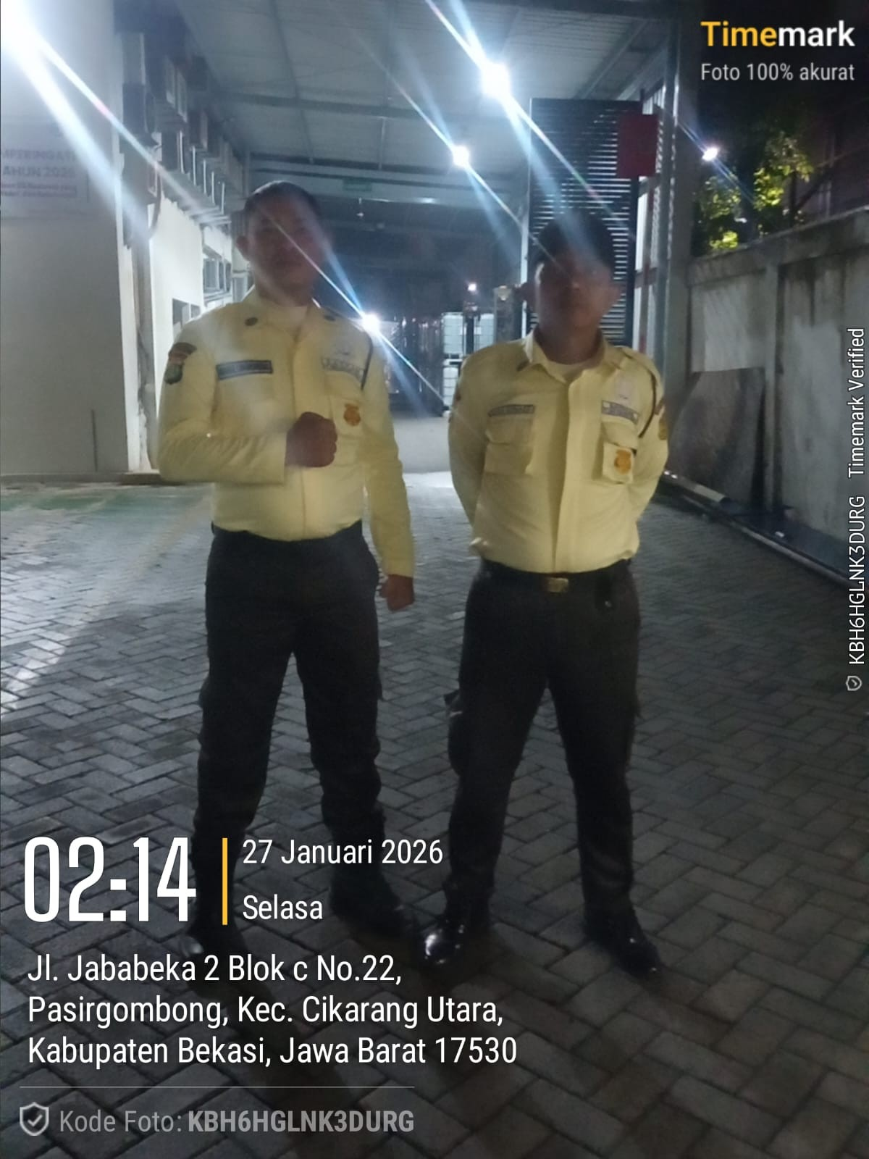
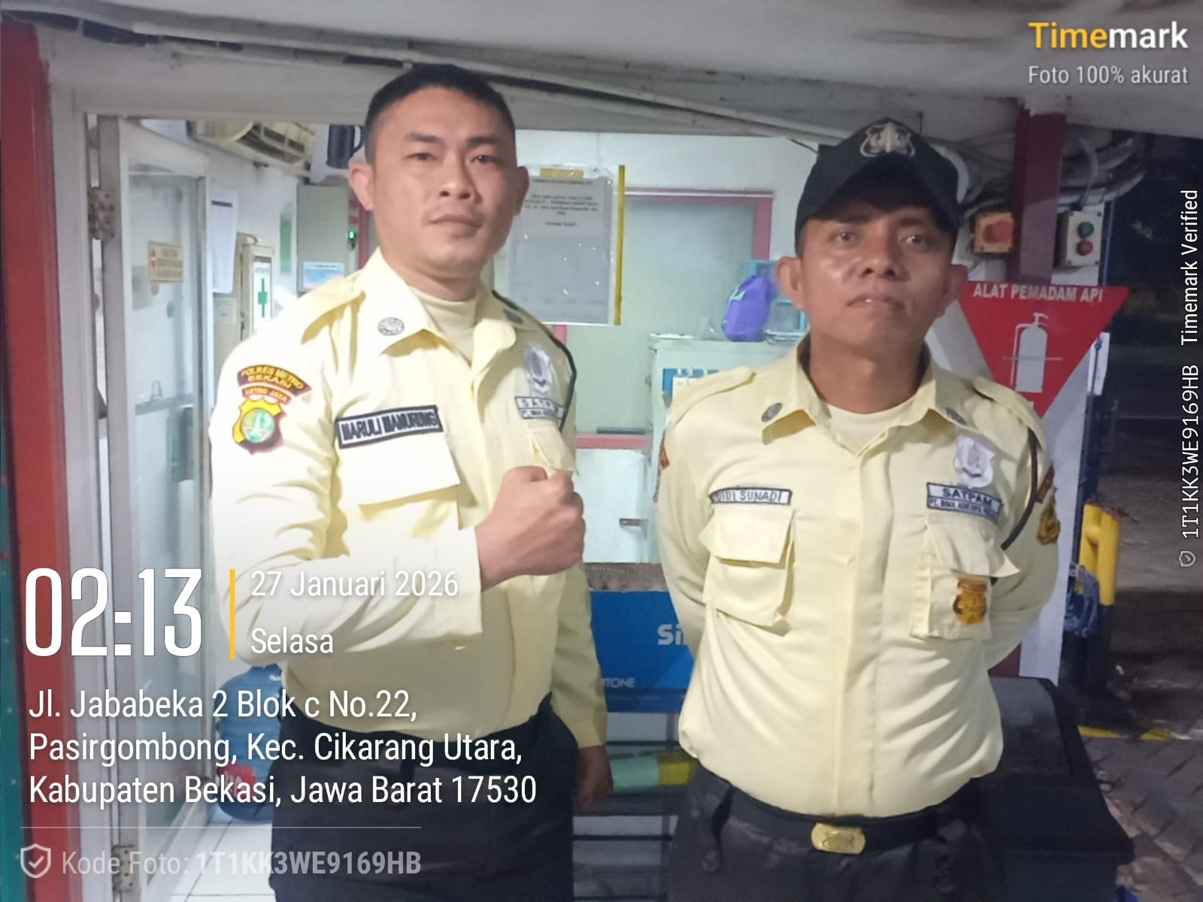

Slide 14
A. Ijin melaporkan hasil Check Point pada :
- Hari & Tgl : Selasa, 27 Januari 2026
- Tenan : PT. Gudang Golr
- Shift : -
- Waktu : 19.00 s/d 07.00 wib.
- Petugas Jaga :
- Efendi
B. Petugas Cek Point :
- Surana
C. Hasil Temuan :
- Nihil
D. Tindakan yg di lakukan :
- Pertahankan
Demikian dilaporkan.
BAP ( Berani Aktif Peduli )

Slide 15
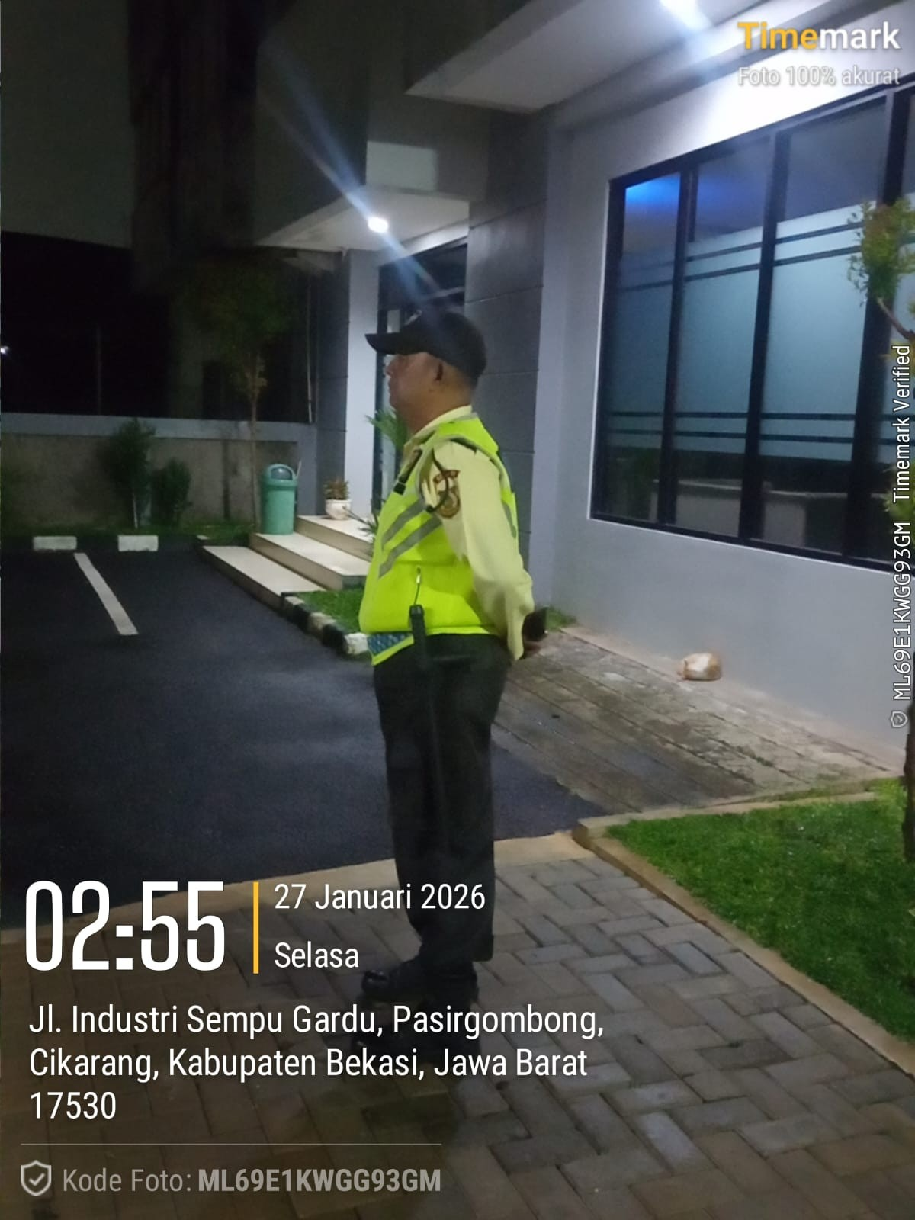
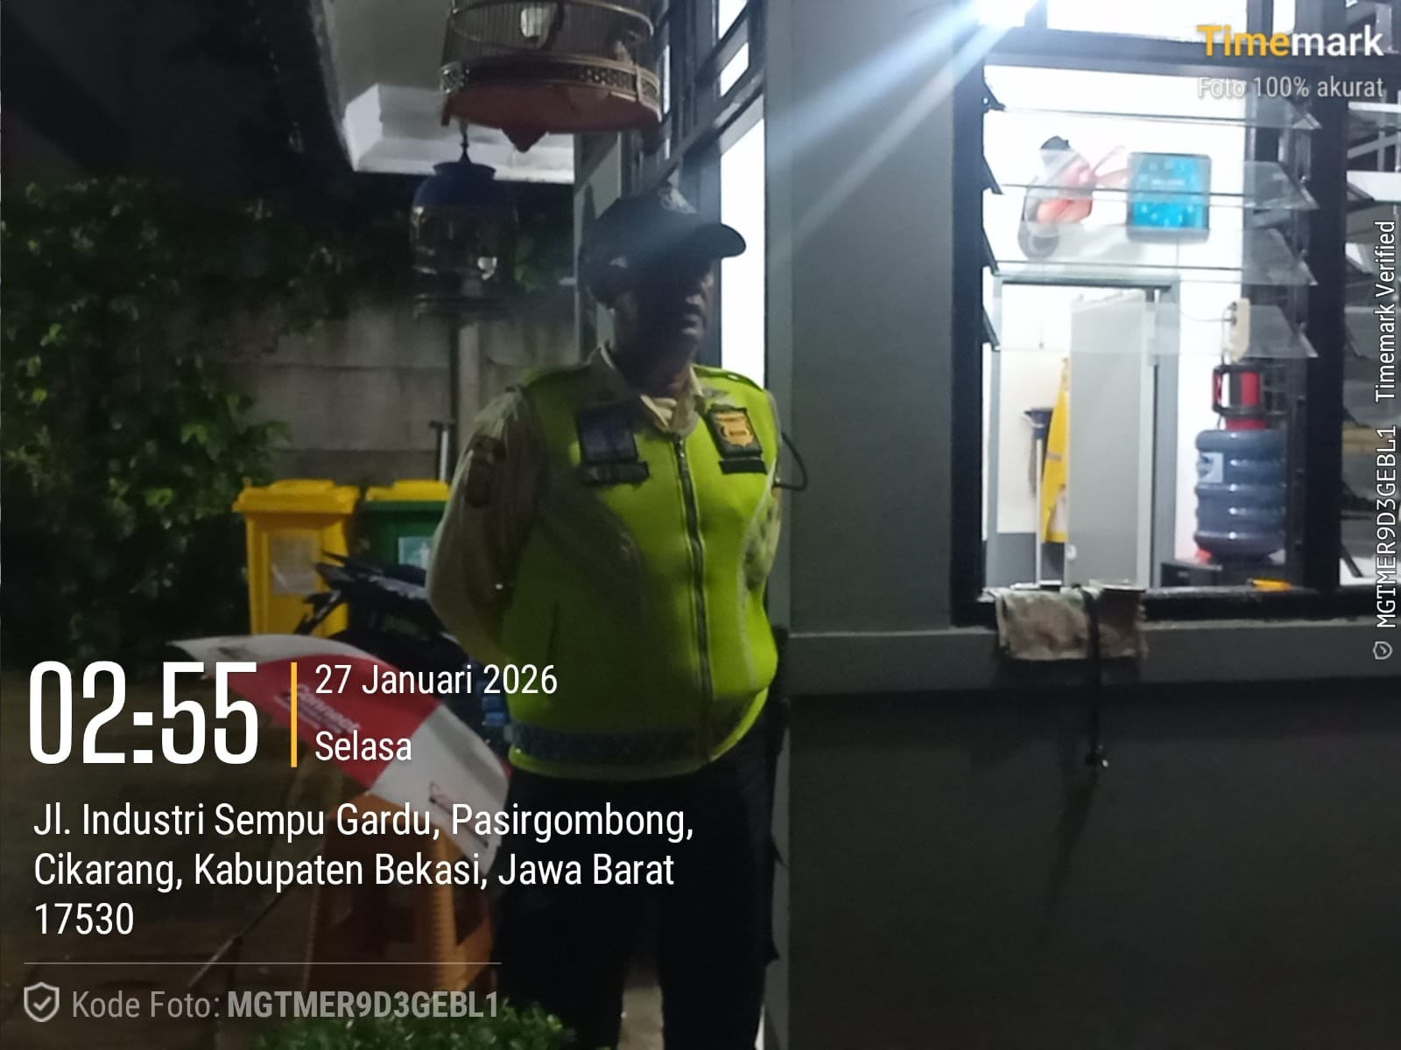

Slide 16
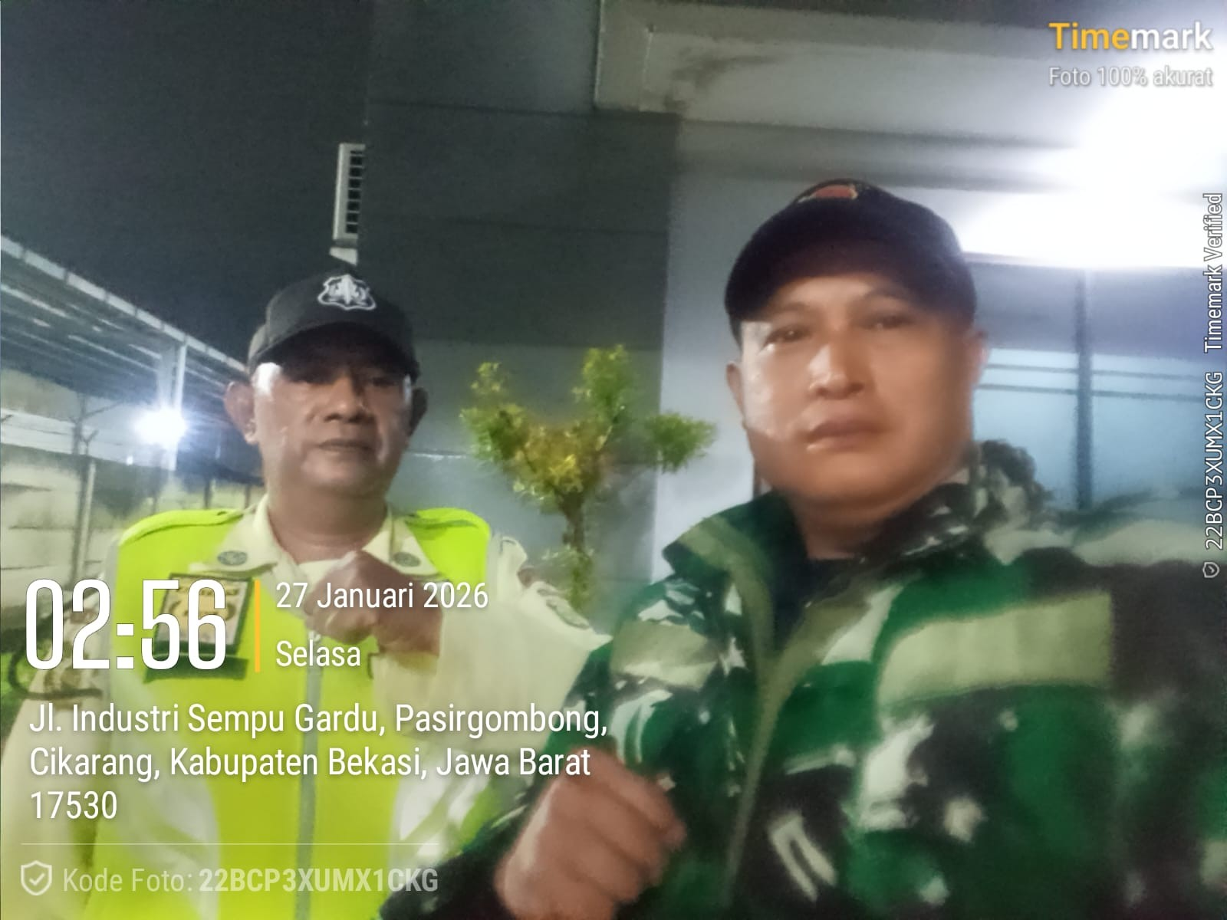
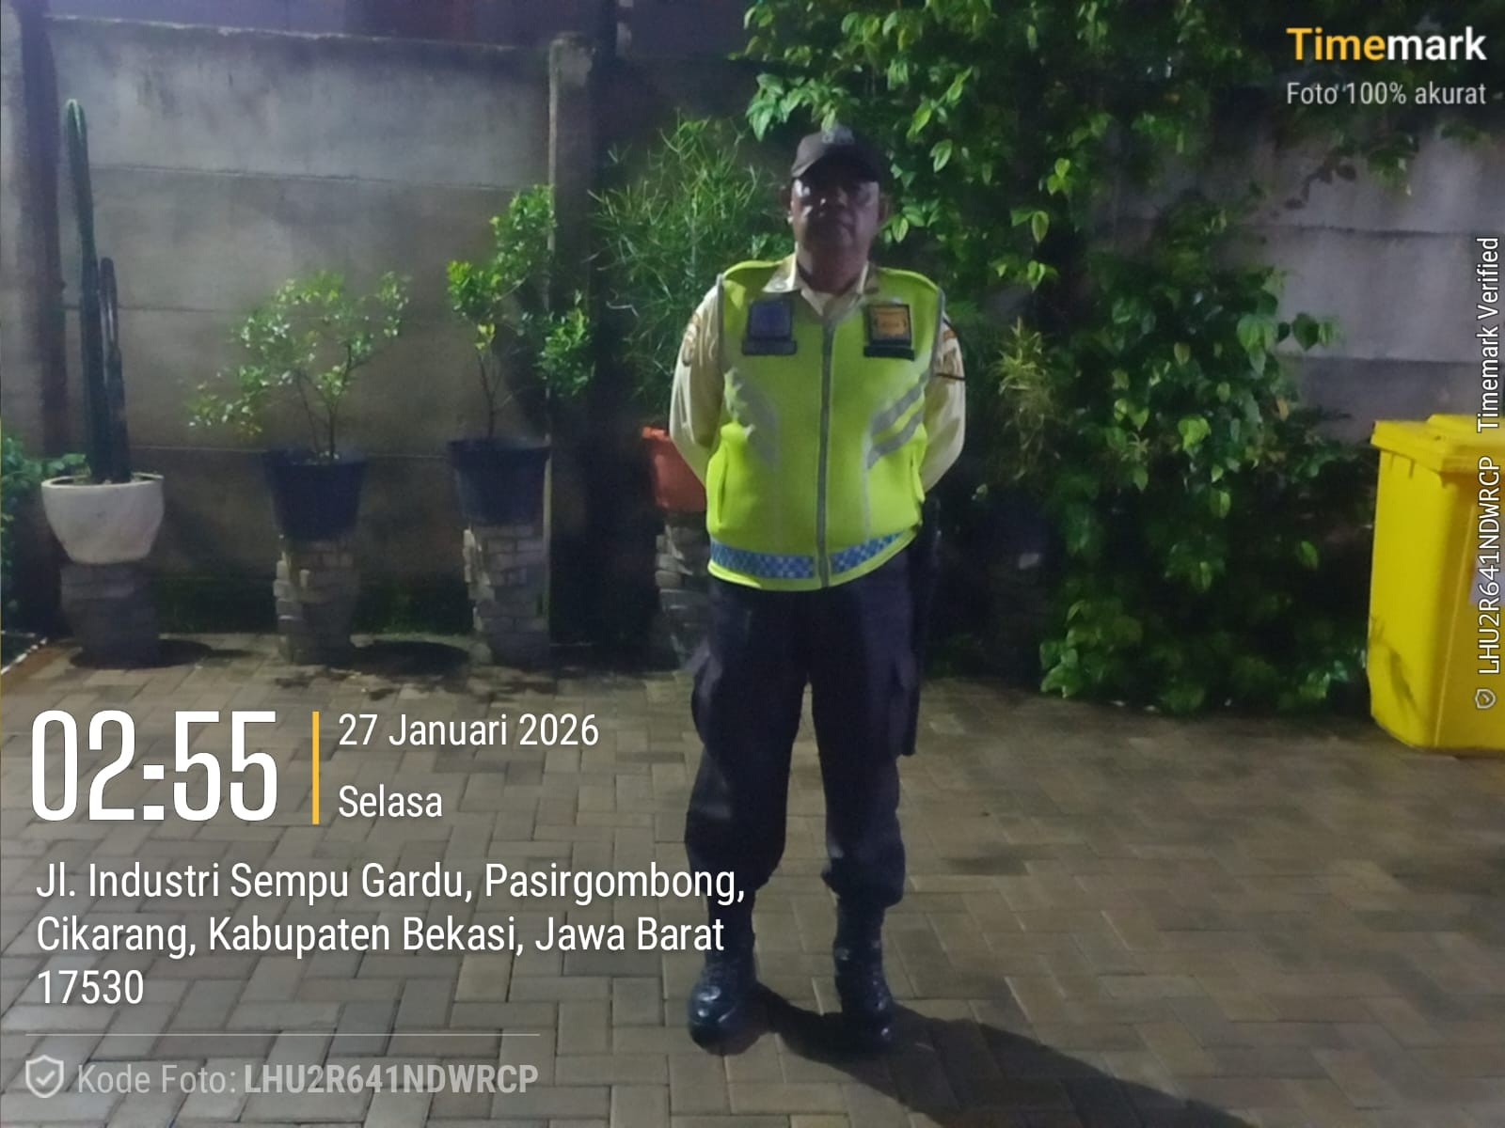

Slide 17
A. Ijin melaporkan hasil Check Point pada :
- Hari & Tgl : Selasa, 27 Januari 2026
- Tenan : PT. Simprug Garden
- Shift : 2
- Waktu : 19.00 s/d 07.00 wib.
- Petugas Jaga :
- Imam Fauzi
B. Petugas Cek Point :
- Surana
C. Hasil Temuan :
- Nihil
D. Tindakan yg di lakukan :
- Pertahankan
Demikian dilaporkan.
BAP ( Berani Aktif Peduli )

Slide 18
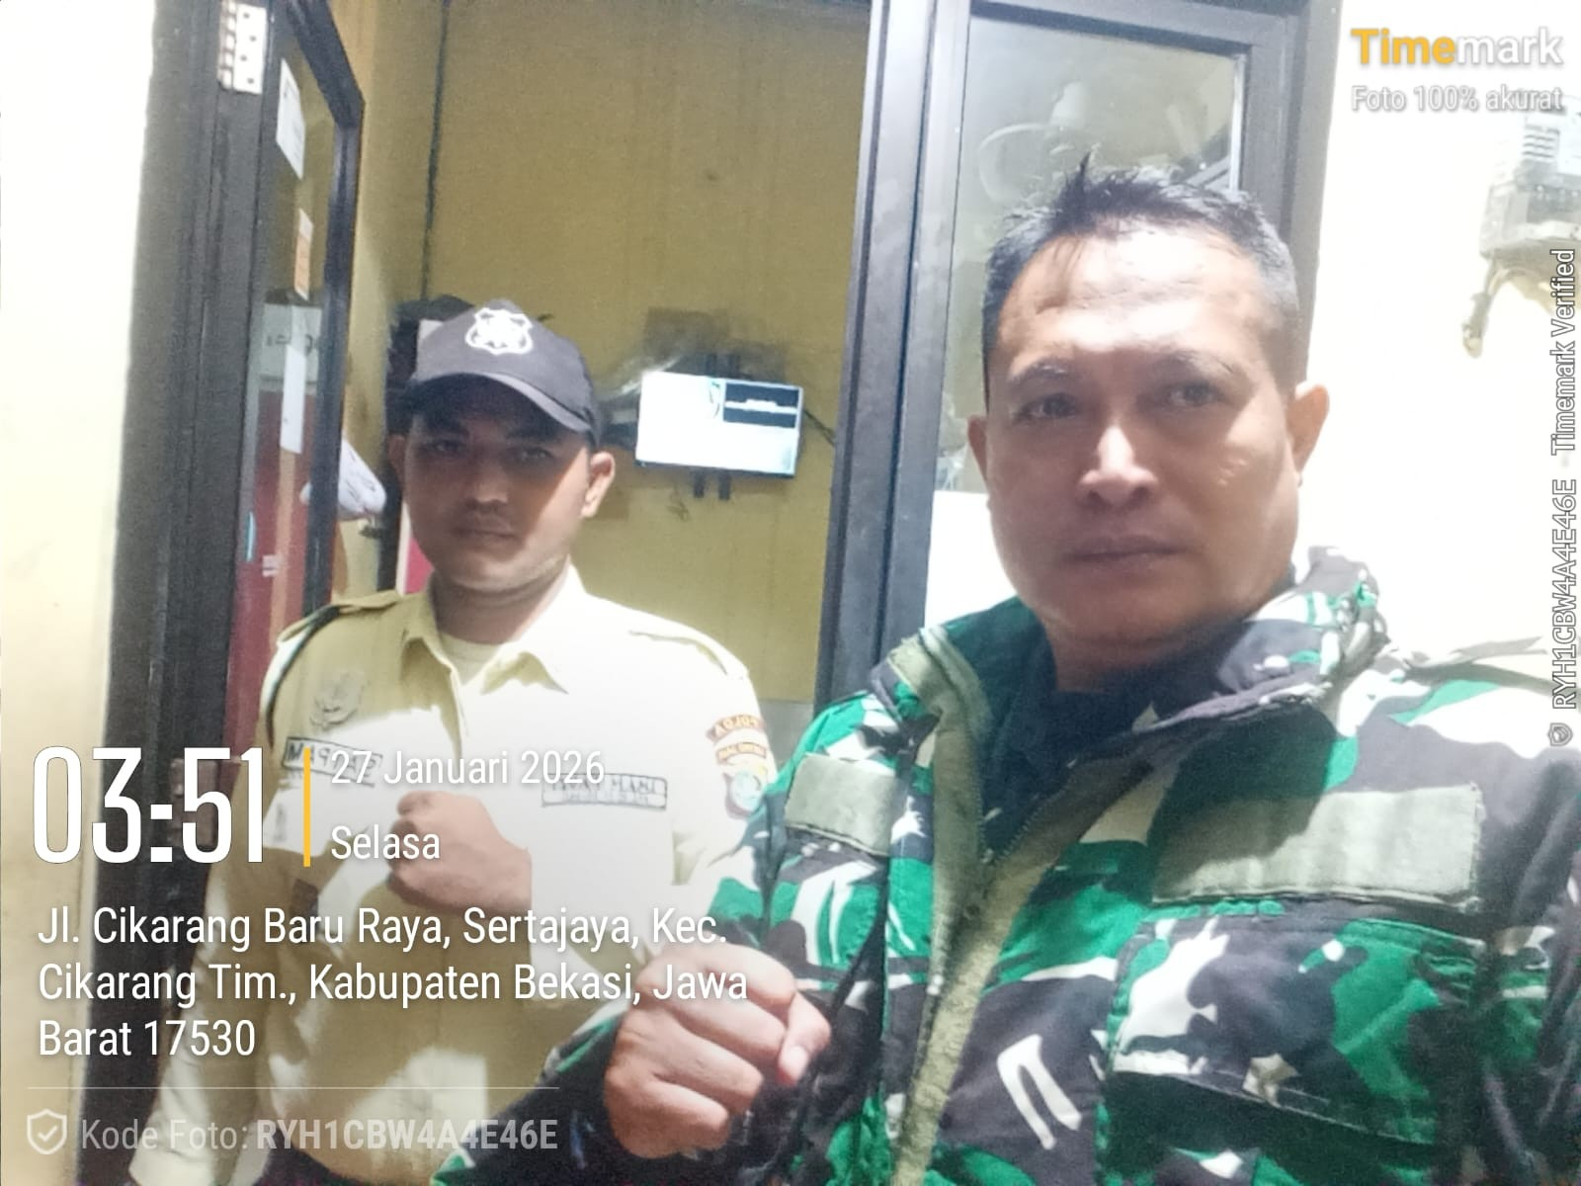
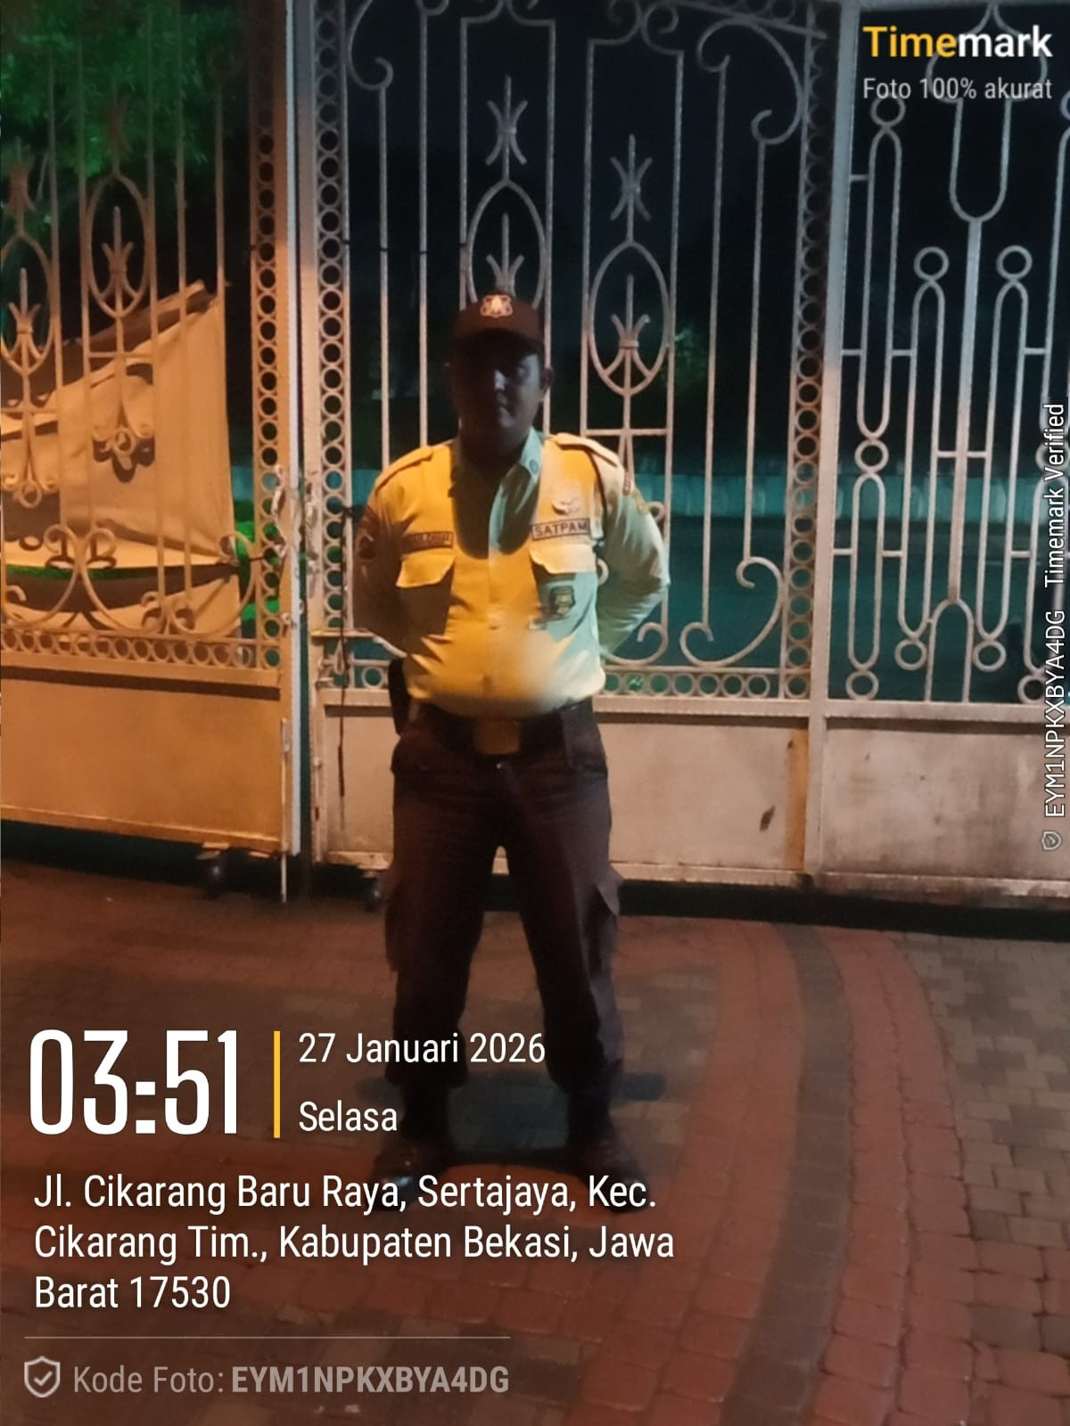

Slide 19
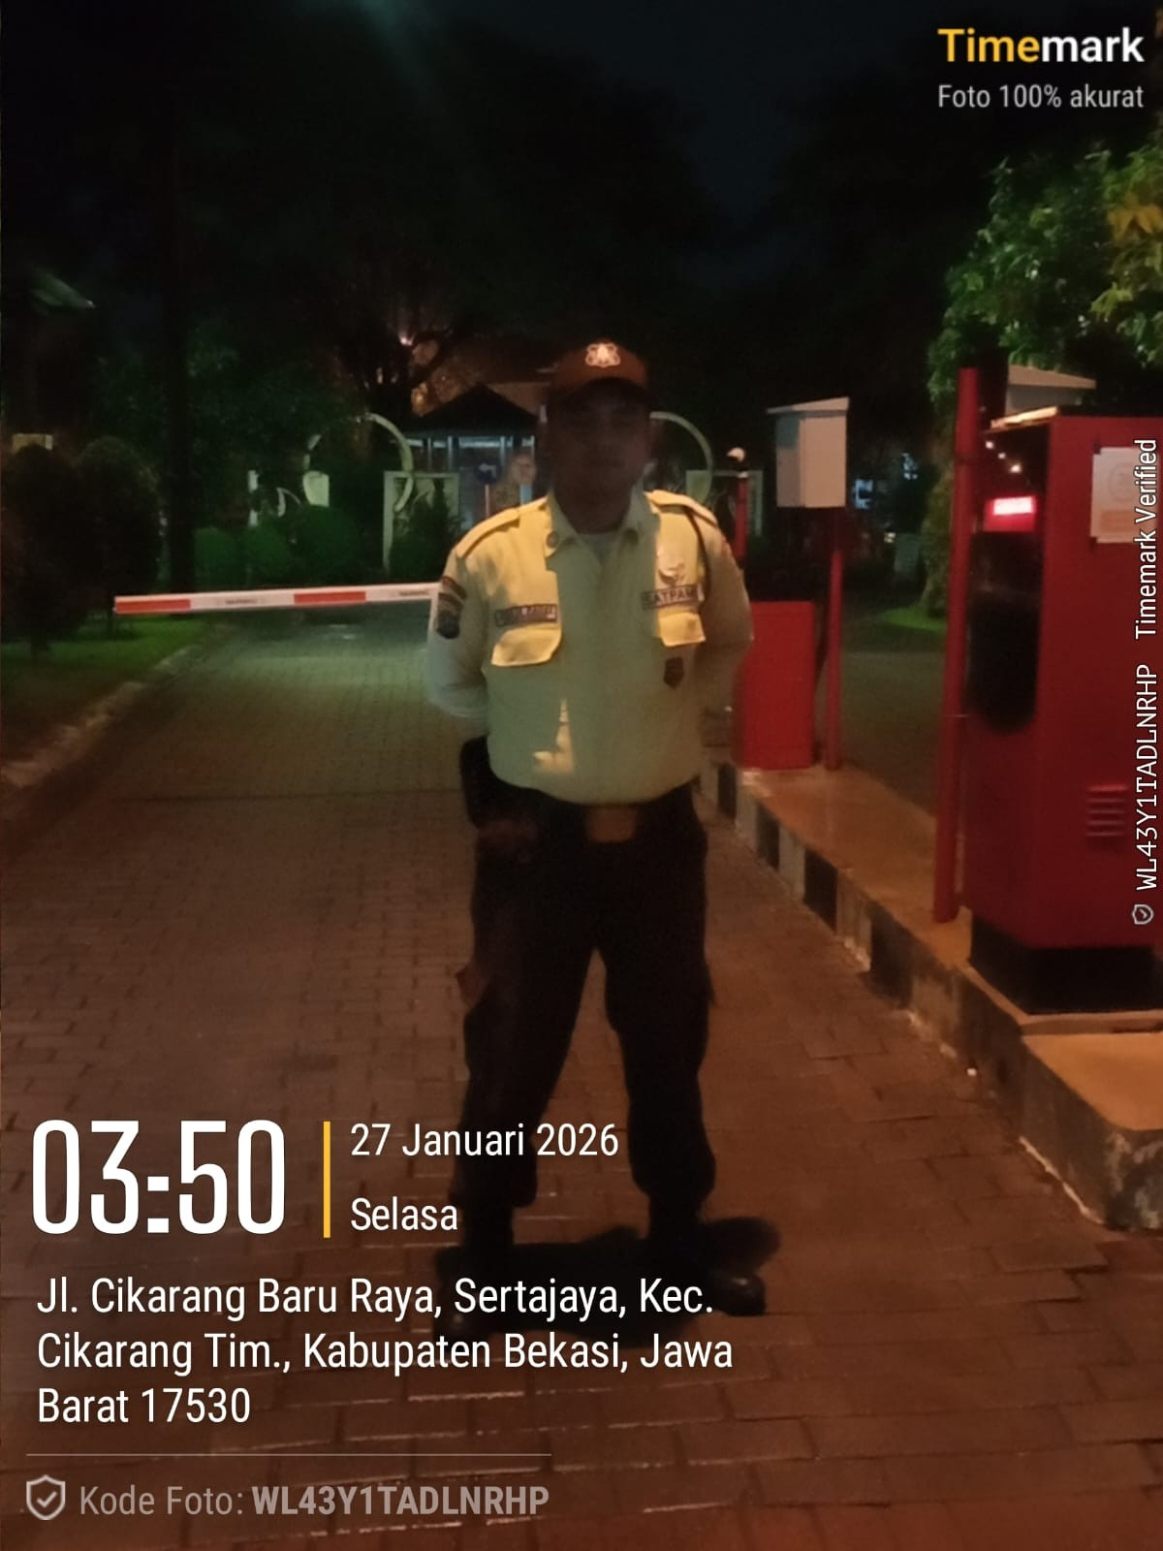
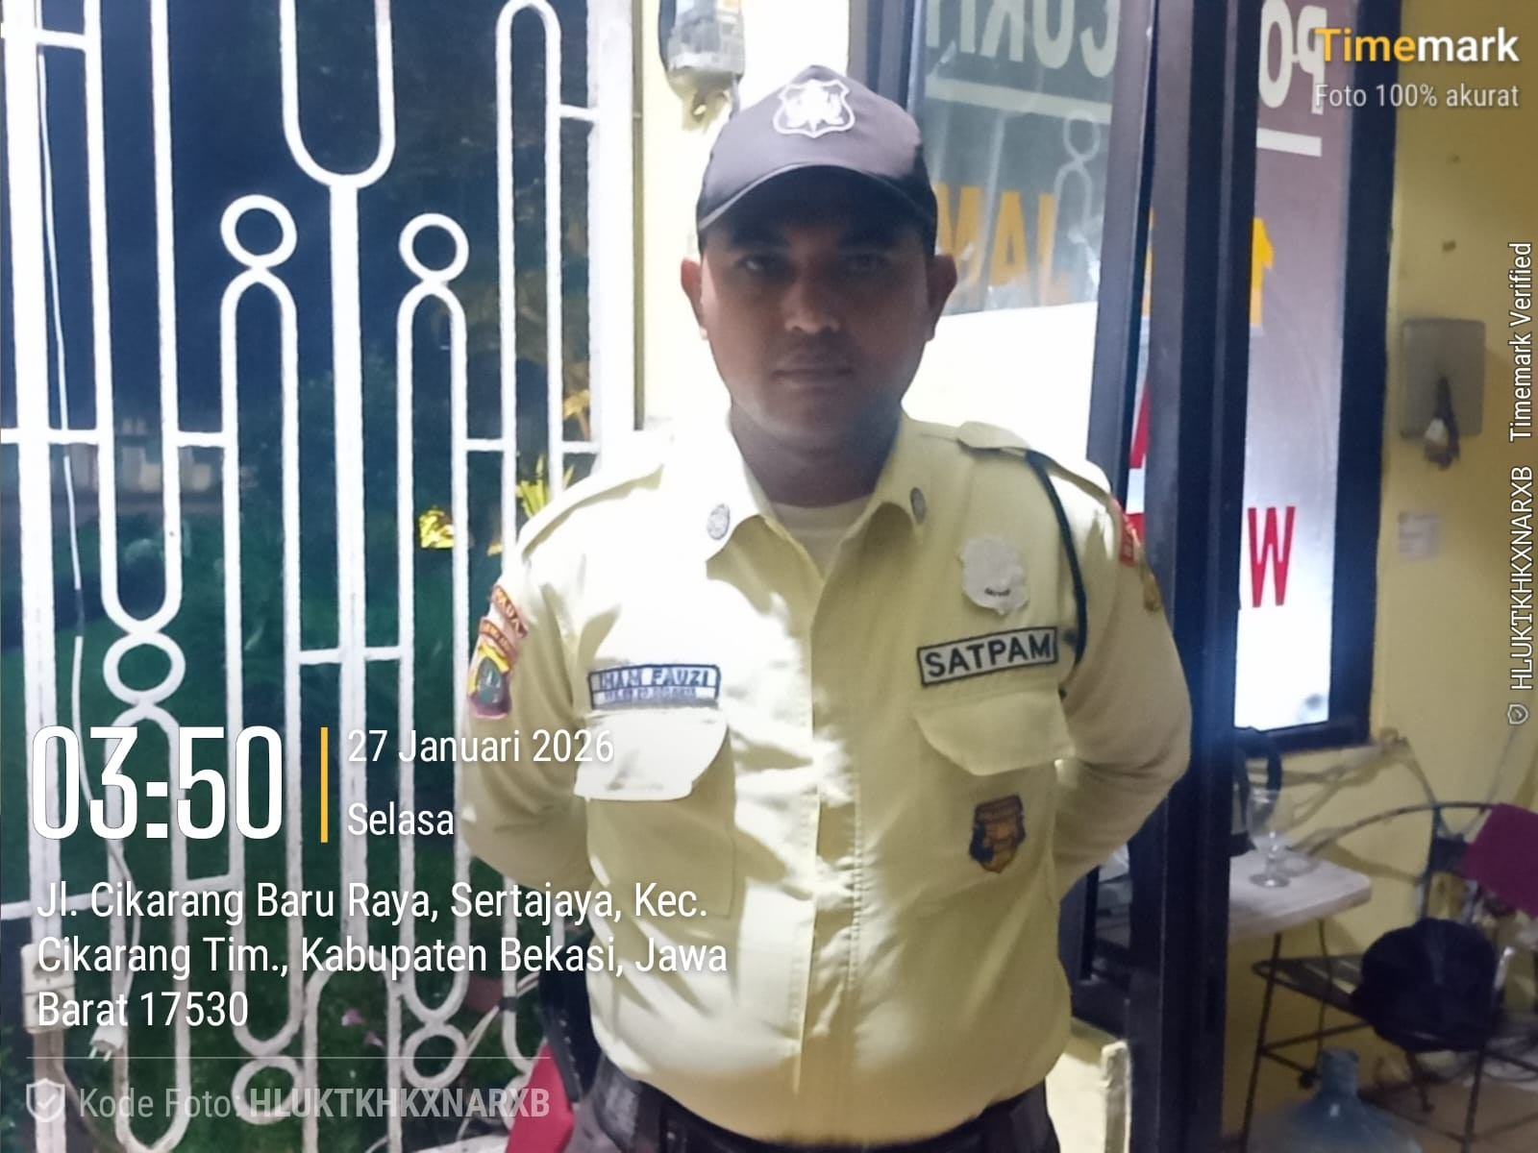

Slide 20
A. Ijin melaporkan hasil Check Point pada :
- Hari & Tgl : Selasa, 27 Januari 2026
- Tenan : PT. Tropikana Residence
- Shift : 2
- Waktu : 19.00 s/d 07.00 wib.
- Petugas Jaga :
- Arif Komarudin
- Soha
- Rizki Ramadiansyah
B. Petugas Cek Point :
- Surana
C. Hasil Temuan :
- Rizki Ramadiansyah rambut sudah panjang
D. Tindakan yg di lakukan :
- Segera untuk cukur rambut.
Demikian dilaporkan.
BAP ( Berani Aktif Peduli )

Slide 21
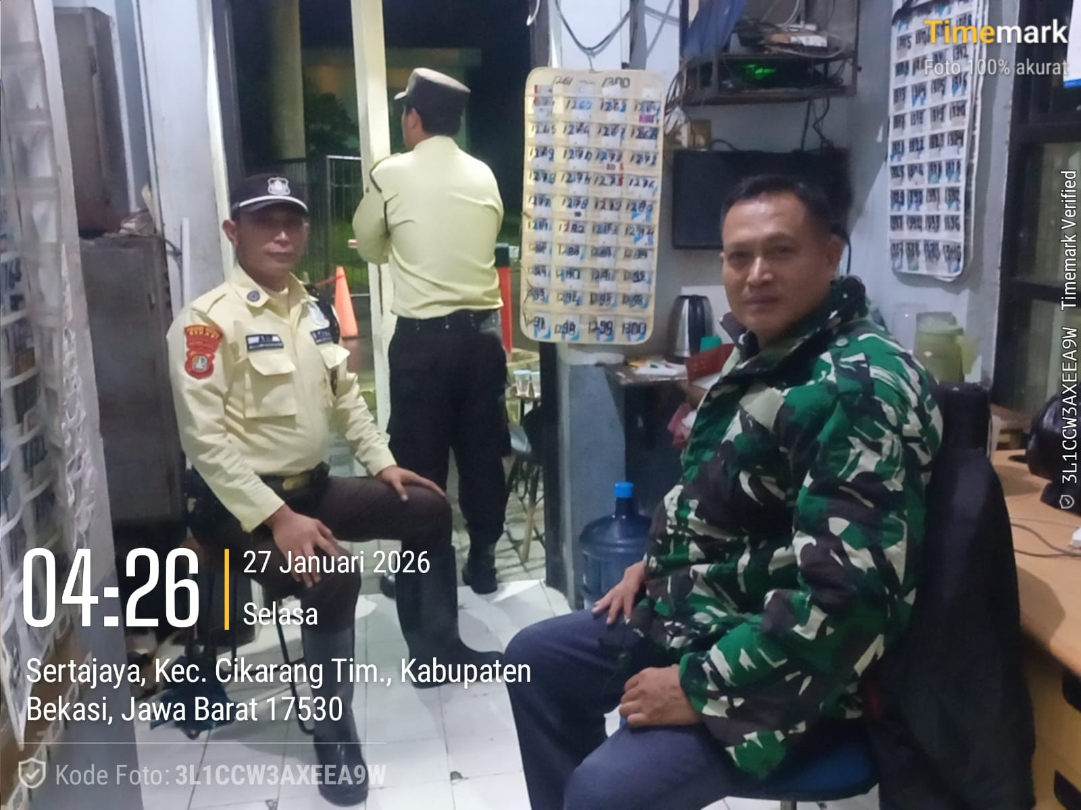
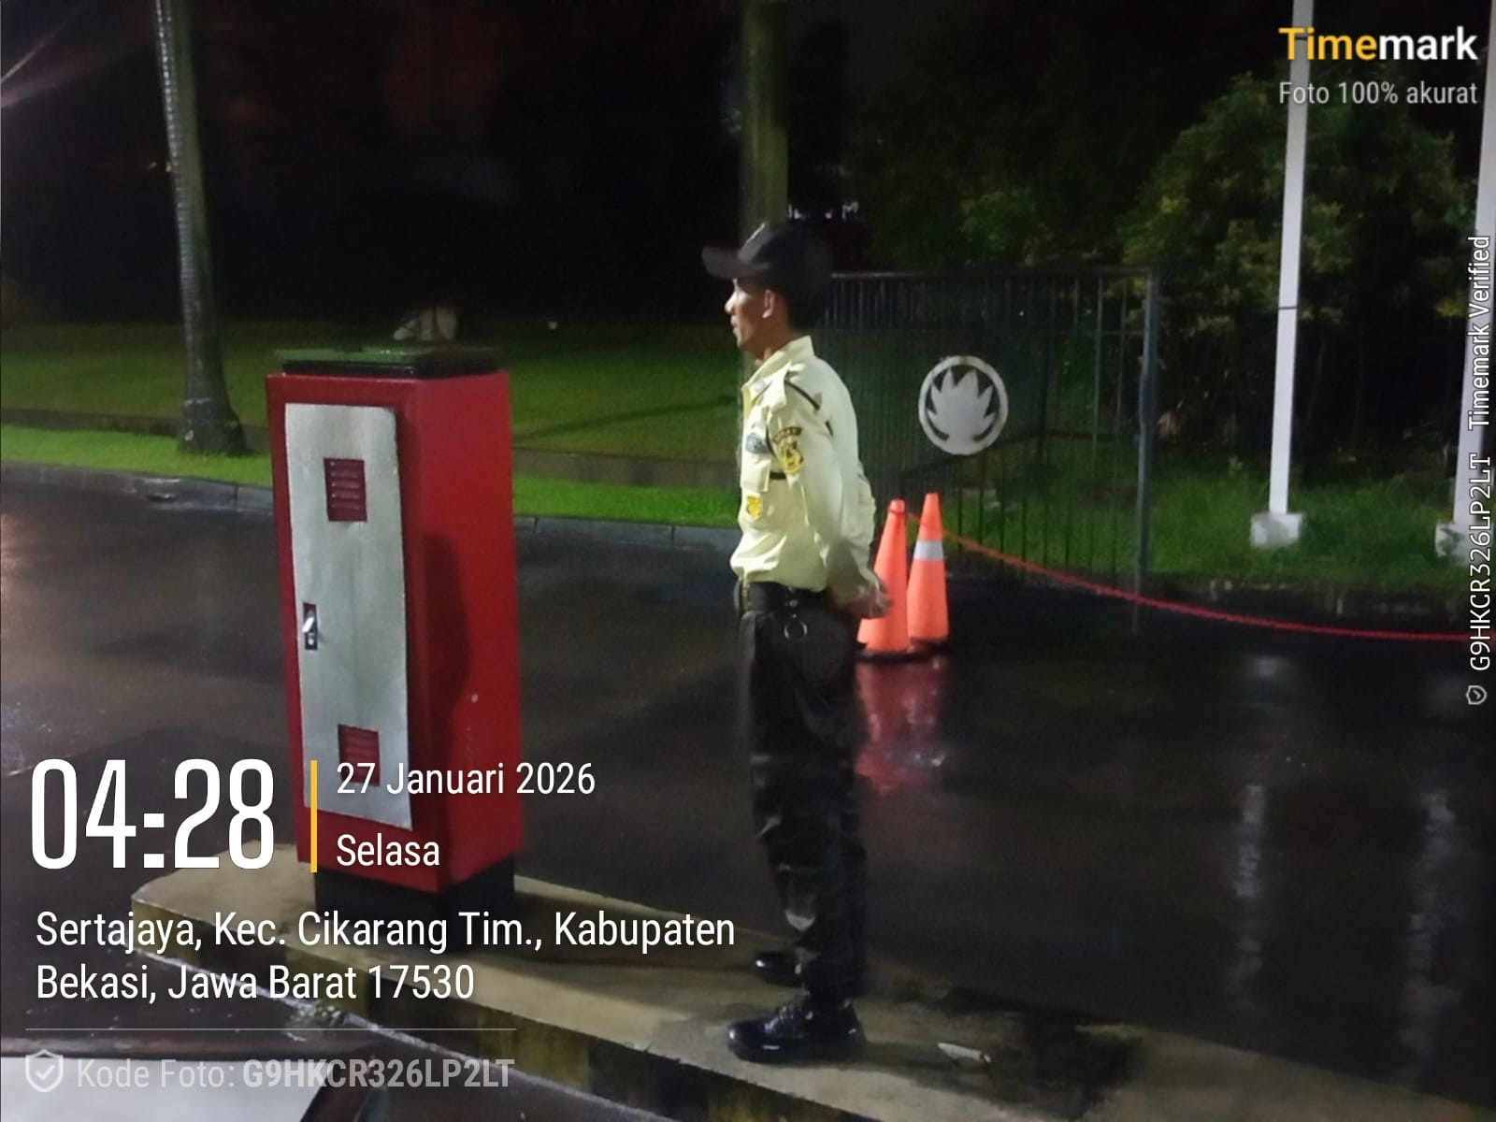

Slide 22
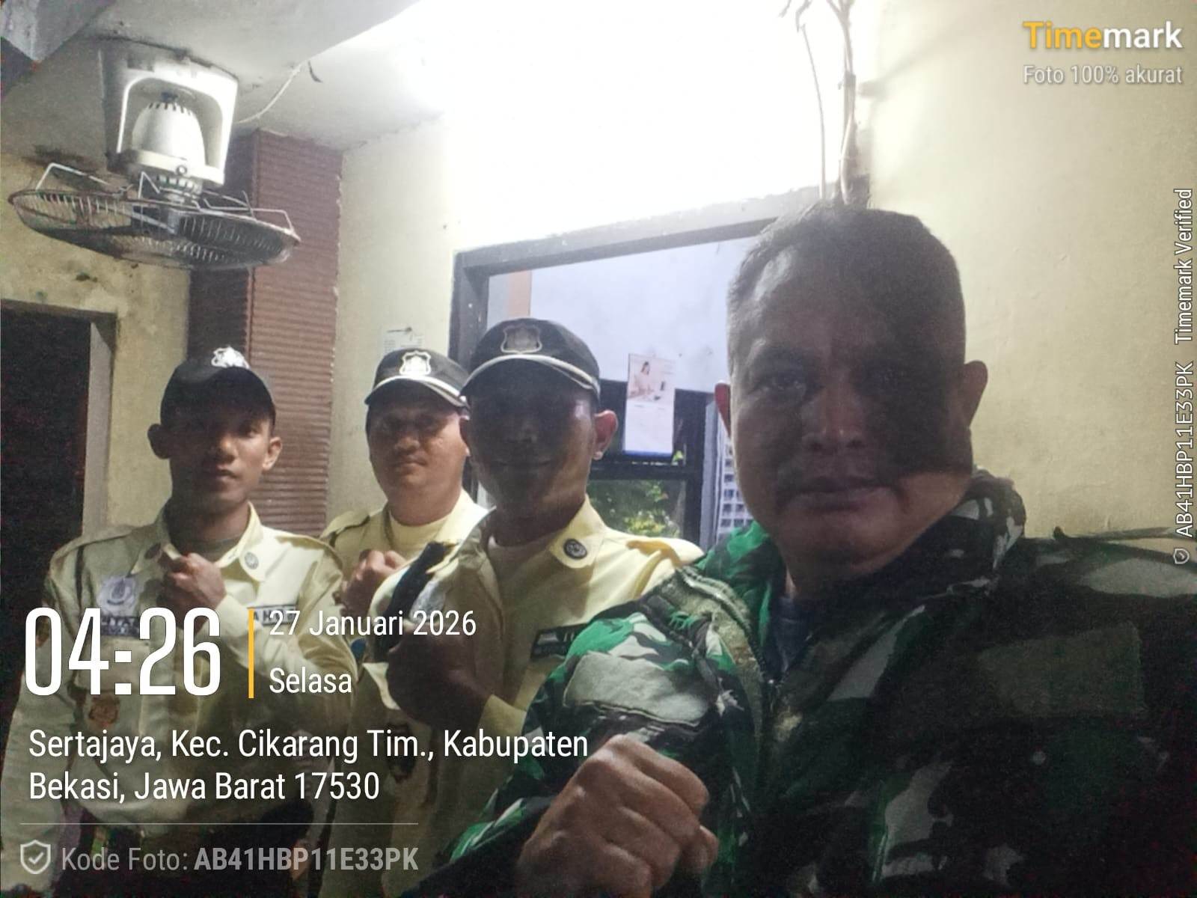
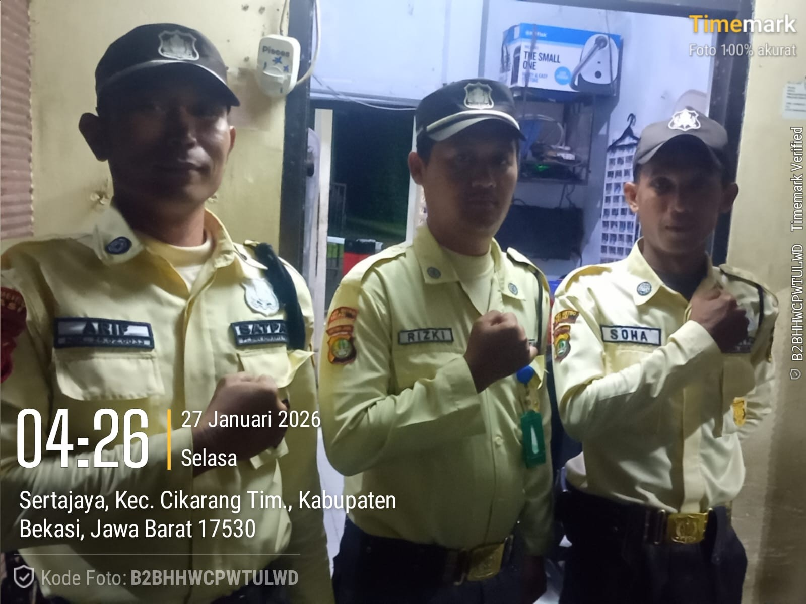

Slide 23
A. Ijin melaporkan hasil Check Point pada :
- Hari & Tgl : Selasa, 27 Januari 2026
- Tenan : PT. Gardenia Residence
- Shift : 2
- Waktu : 19.00 s/d 07.00 wib.
- Petugas Jaga :
- Tri Prasetyo
B. Petugas Cek Point :
- Surana
C. Hasil Temuan :
- Nihil
D. Tindakan yg di lakukan :
- Pertahankan
Demikian dilaporkan.
BAP ( Berani Aktif Peduli )

Slide 24
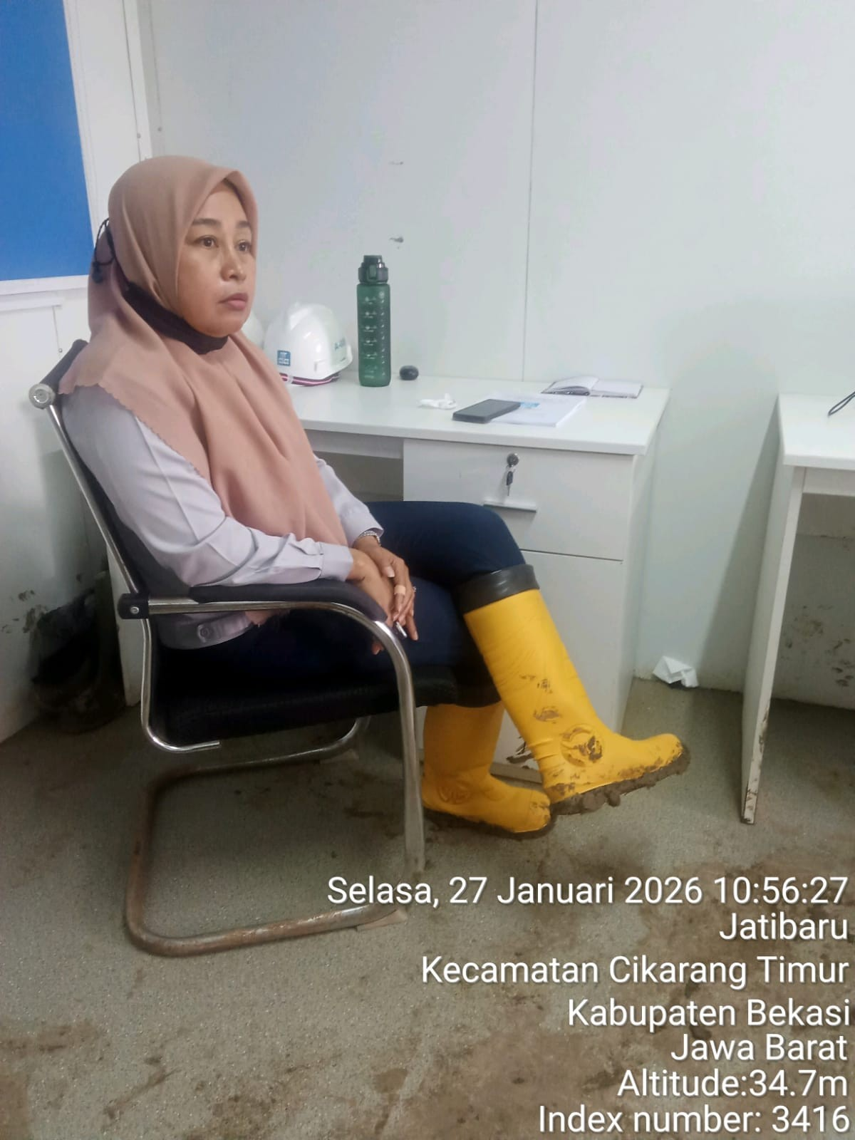
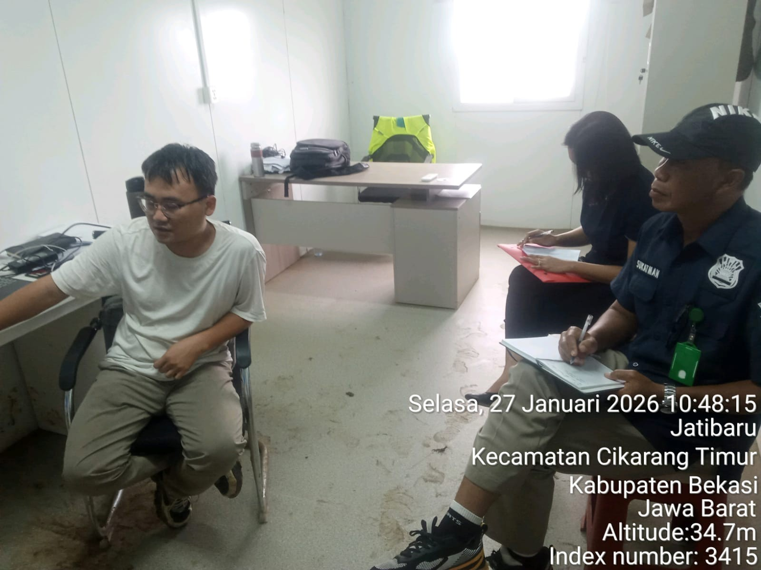

Slide 25
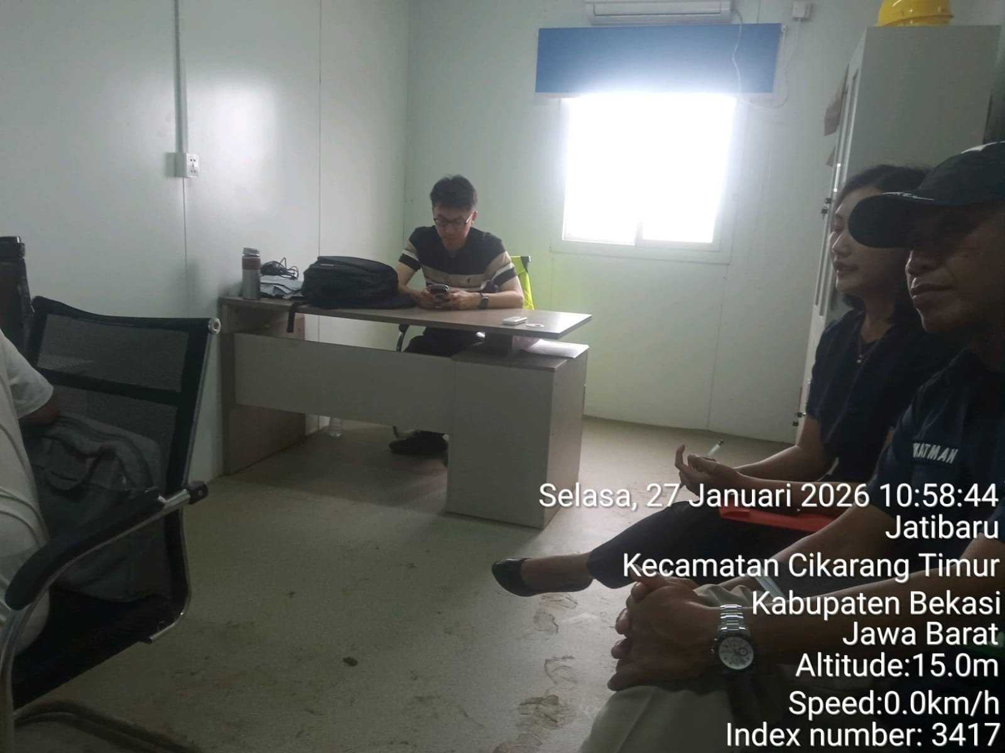
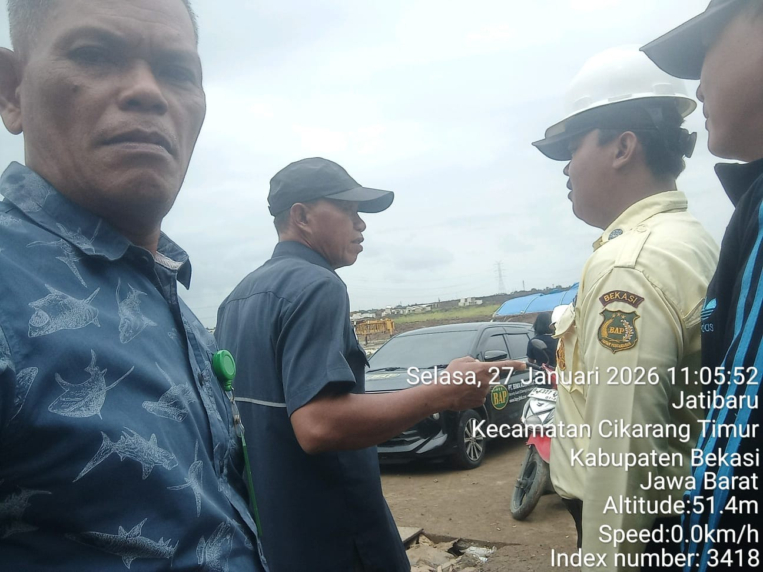

Slide 26
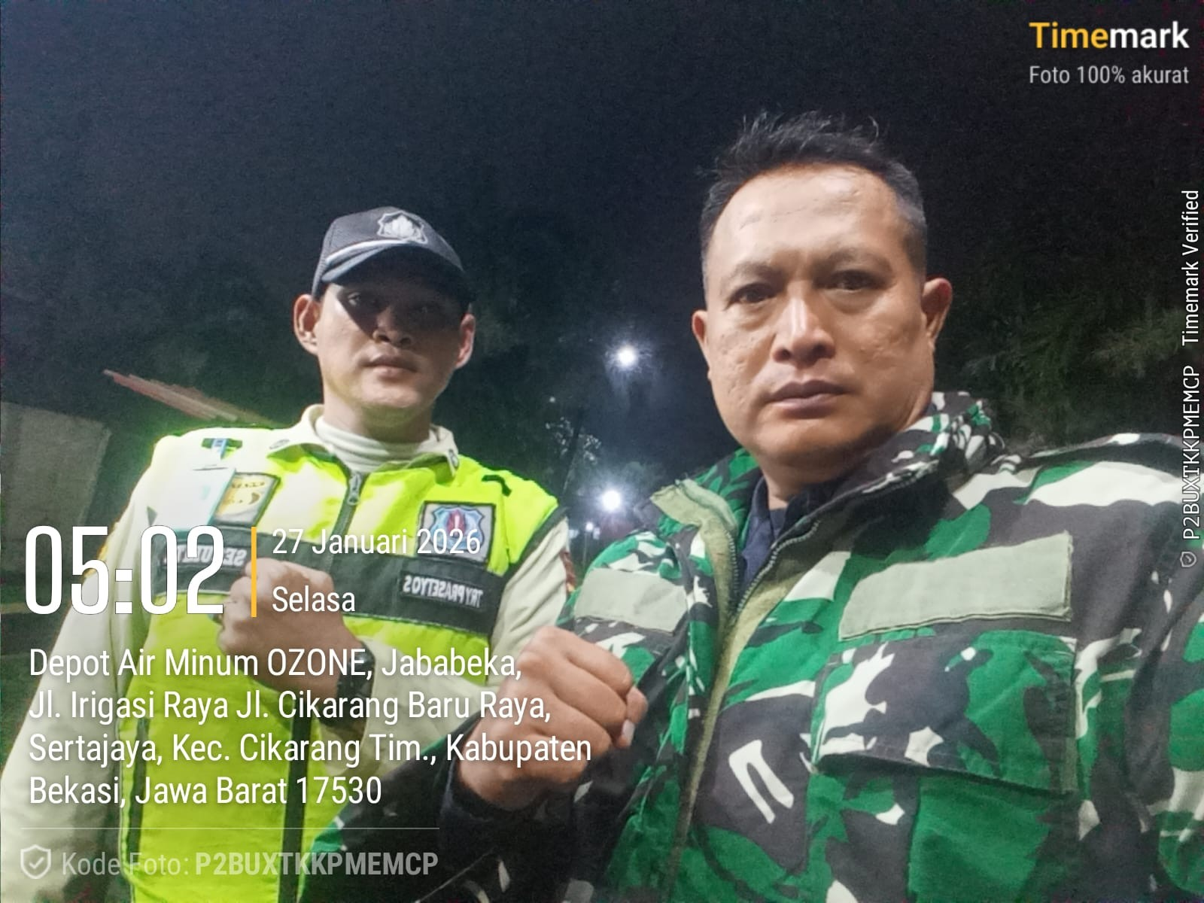
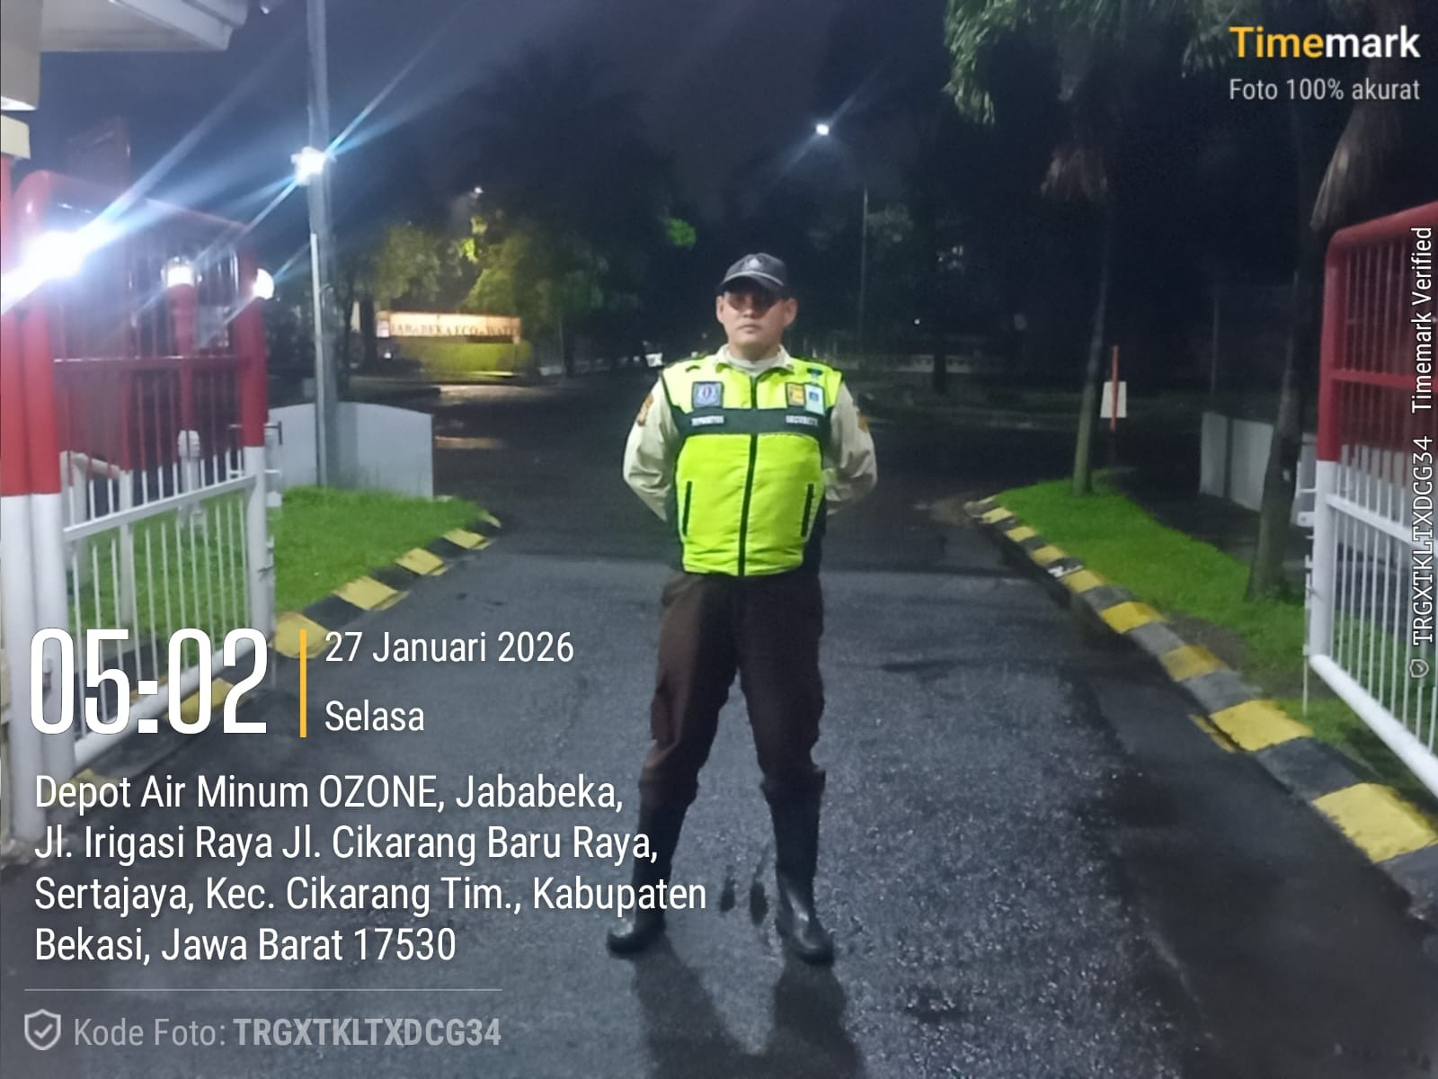

Slide 27
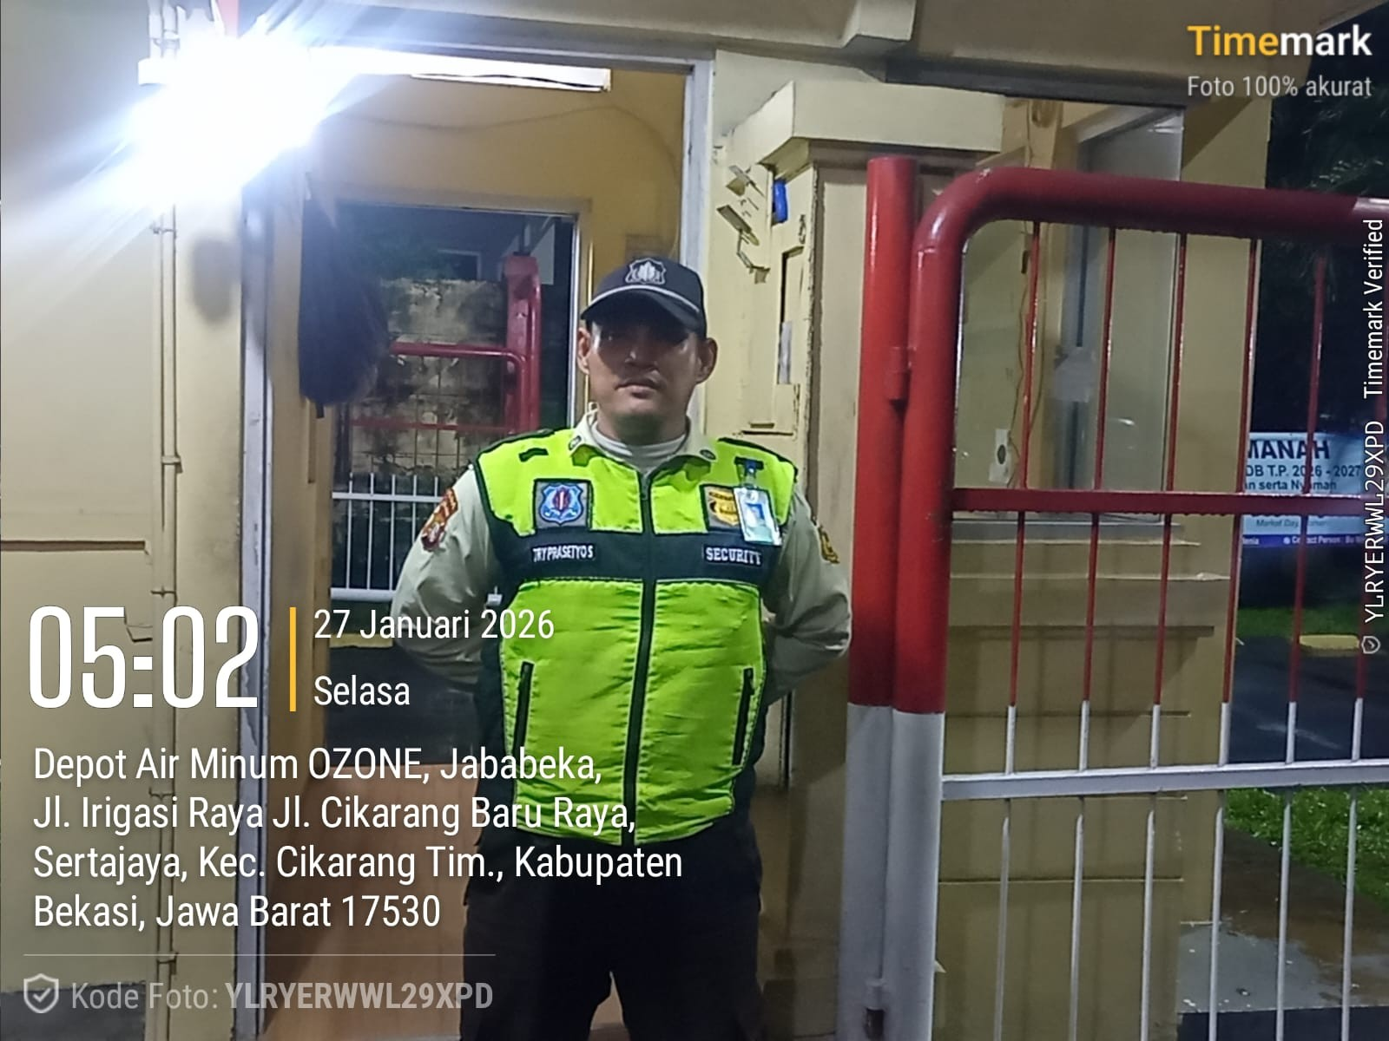
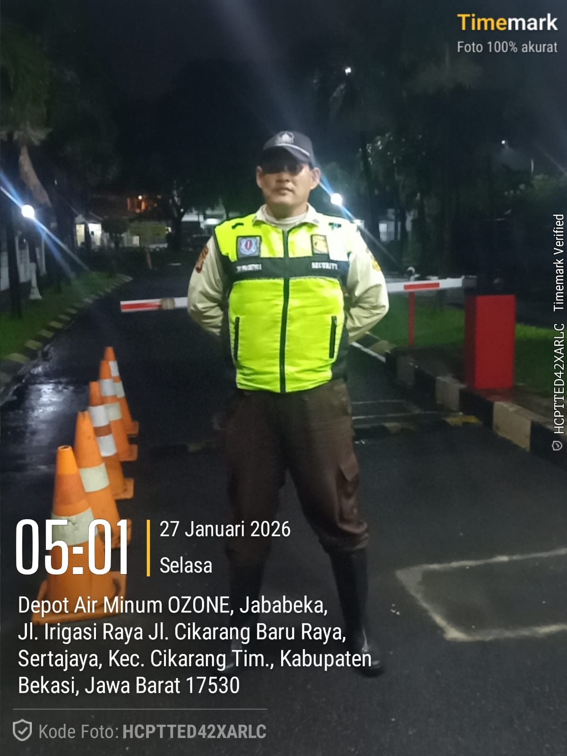

Slide 28
A. Ijin melaporkan hasil Check Point pada :
- Hari & Tgl : selasa, 27 Januari 2026
- Tenan : PT. Setiap Anugrah indonesia
- Shift : 1
- Waktu : 07.00 s/d 19.00 wib.
- Petugas Jaga :
- sukandi
B. Petugas Cek Point :
- m. Rusyid
- Mendampingi Marketing ibu Tasya kunjungan ke tenant
C. Hasil Temuan :
- Nihil
D. Tindakan yg di lakukan :
- Pertahankan
Demikian dilaporkan.
BAP ( Berani Aktif Peduli )

Slide 29
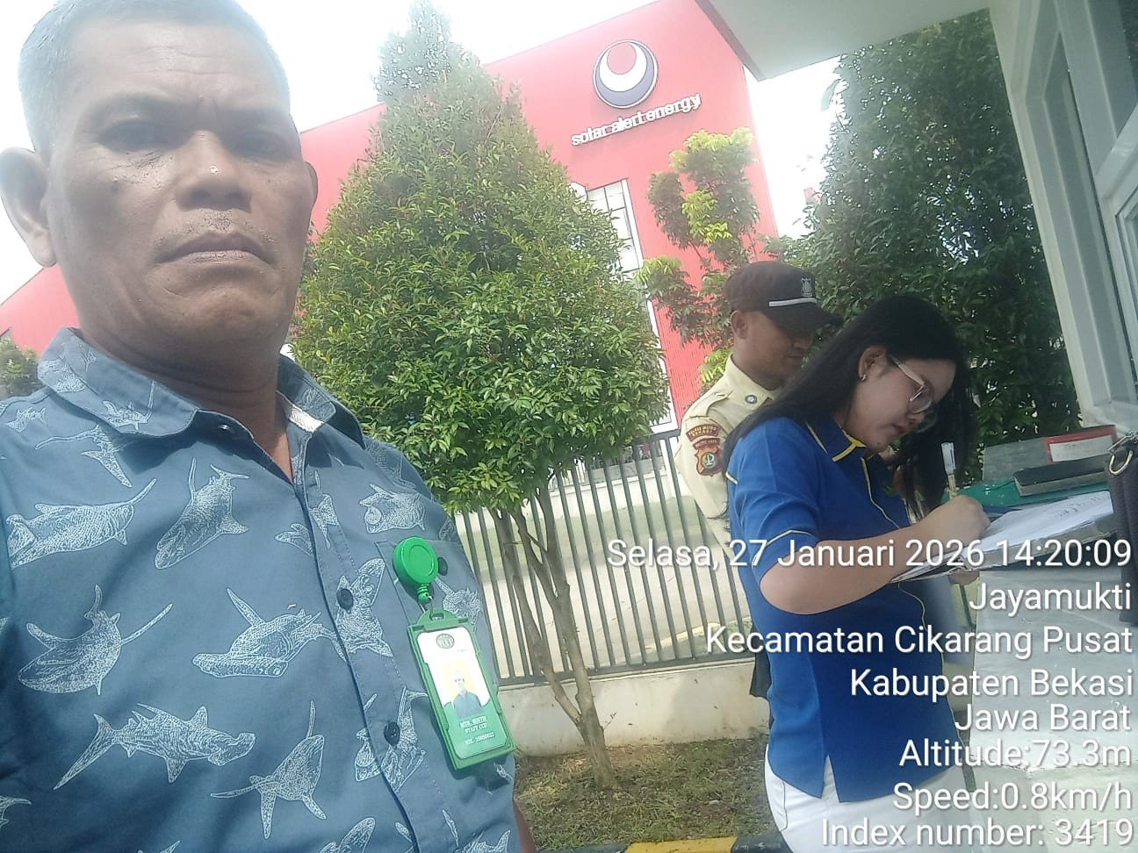
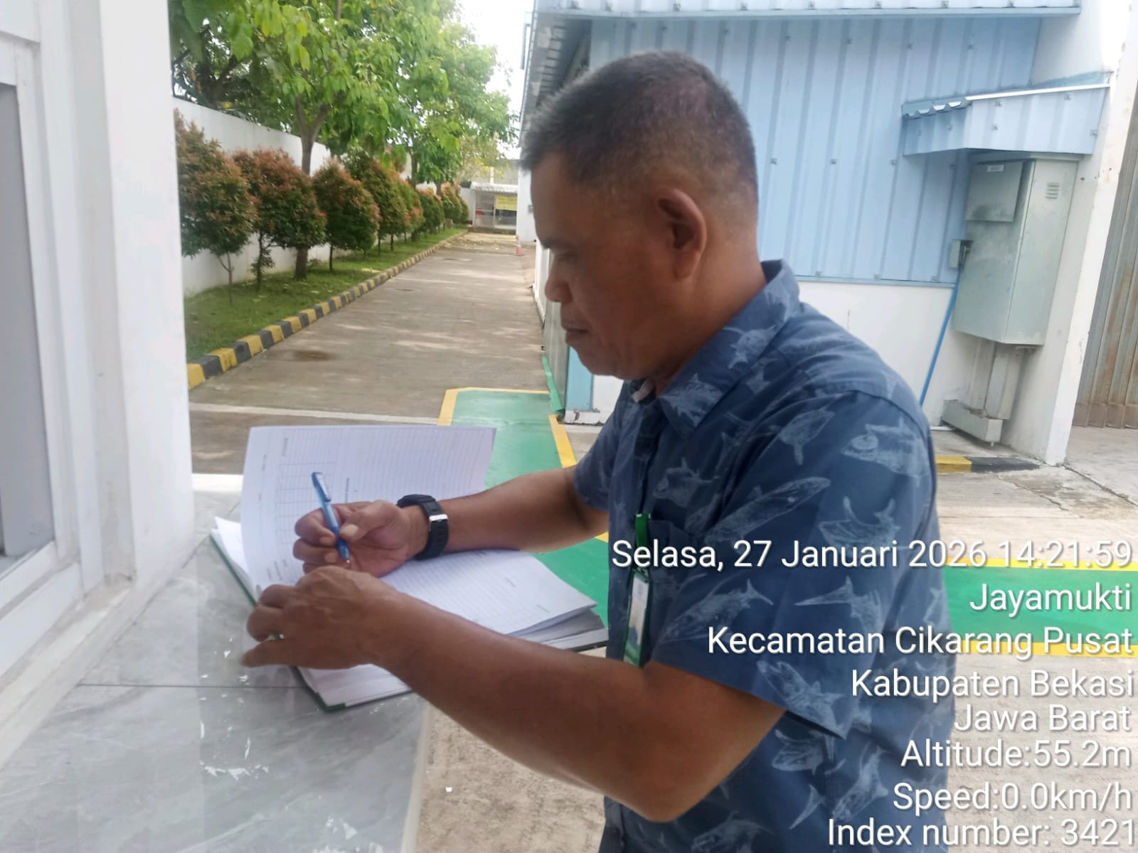
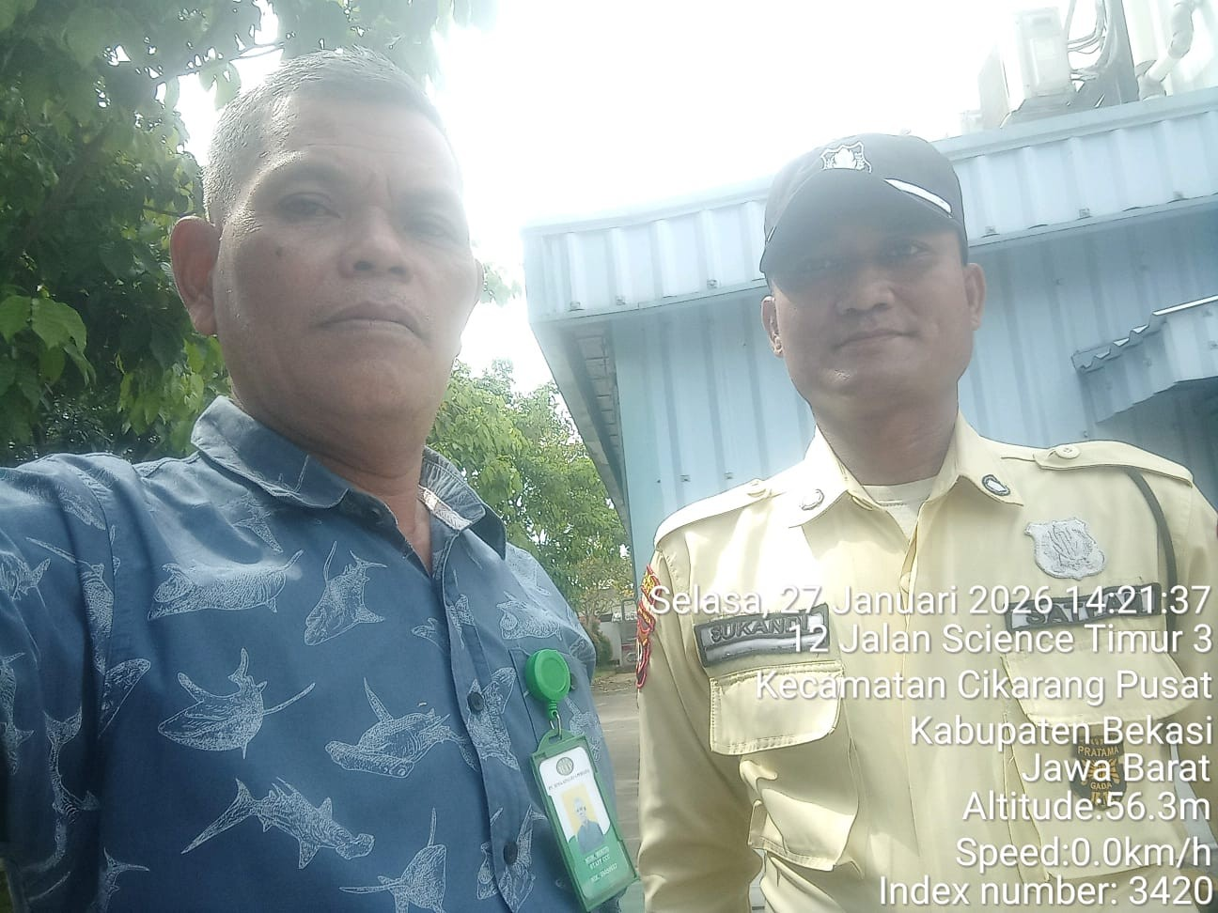

Slide 30
A. Ijin melaporkan hasil Check Point pada :
- Hari & Tgl : selasa, 27 Januari 2026
- Tenan : PT. Sintertech 2
- Shift : 1
- Waktu : 07.00 s/d 15.00 wib.
- Petugas Jaga :
- Rosid. S
B. Petugas Cek Point :
- m. Rusyid
- Mendampingi Marketing ibu Tasya kunjungan ke tenant
C. Hasil Temuan :
- Nihil
D. Tindakan yg di lakukan :
- Pertahankan
Demikian dilaporkan.
BAP ( Berani Aktif Peduli )

Slide 31
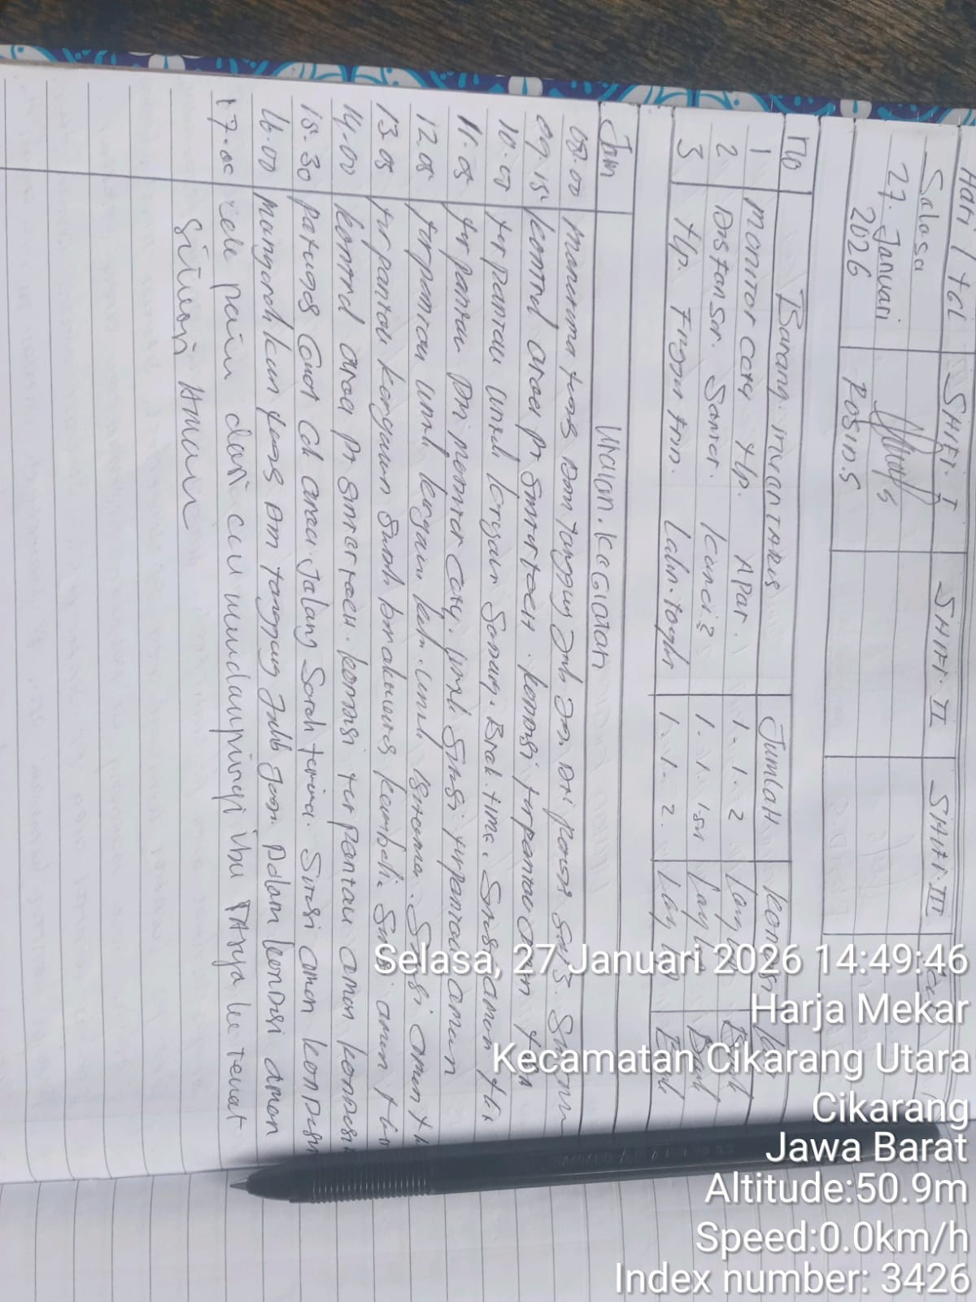
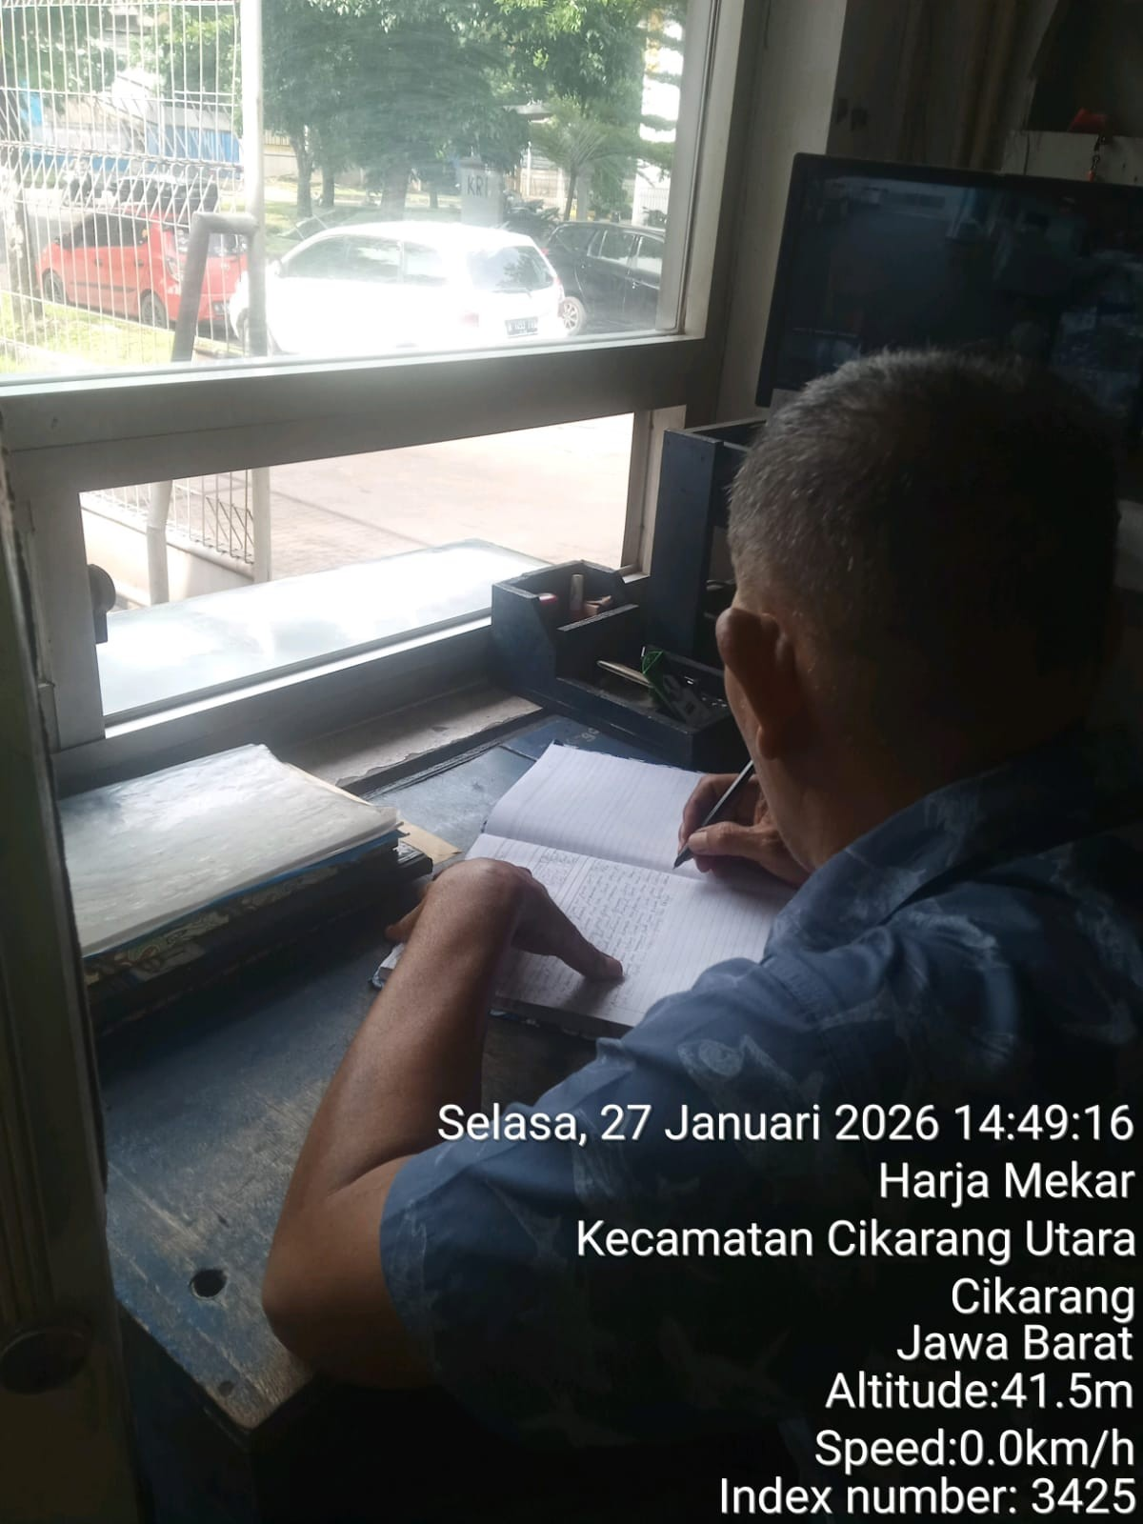

Slide 32
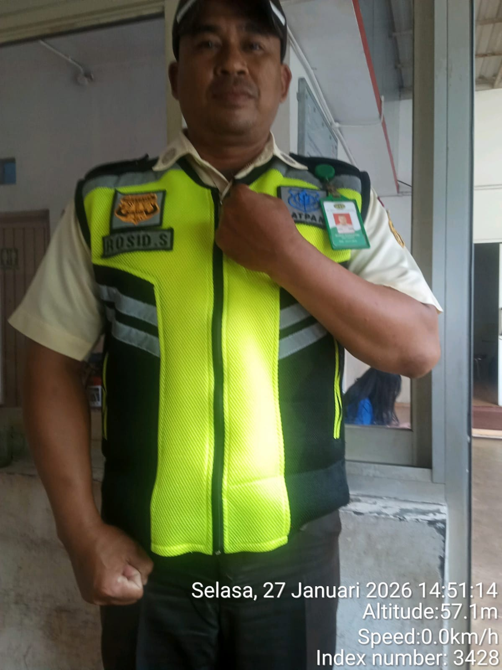
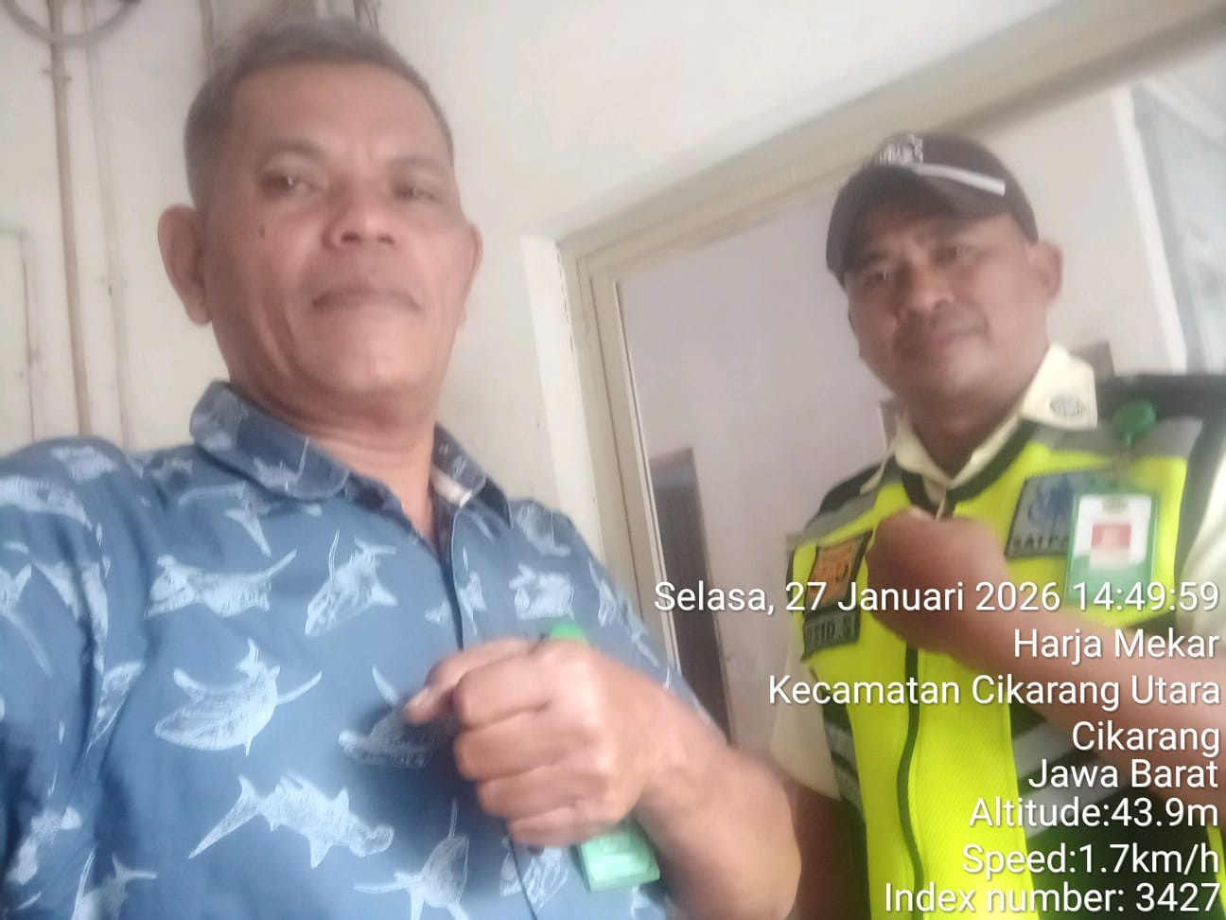

Slide 33
Selamat sore
A. Ijin melaporkan
Pelatihan rotin dan Training anggota
Pada:
-Hari. : Selasa
-Tanggal : 27 Januari 2026
-Tempat : Kelas PT. BIMA ADIKARYA PERSADA
- waktu siang LPK: 10.00 - 11.30 wib.
- Waktu sore Tenant : 16.00-17.30 wib
Yang hadir :
5 personil LPK
18 personel Reguler Tenant.
R kelas
Materi :
- Tupoksiran
- Etika Profesi
Pengajar/ Trainer
- Sukatman
- Herman leo
Demikian dilaporkan. BAP ( Berani Aktif Peduli)

Slide 34
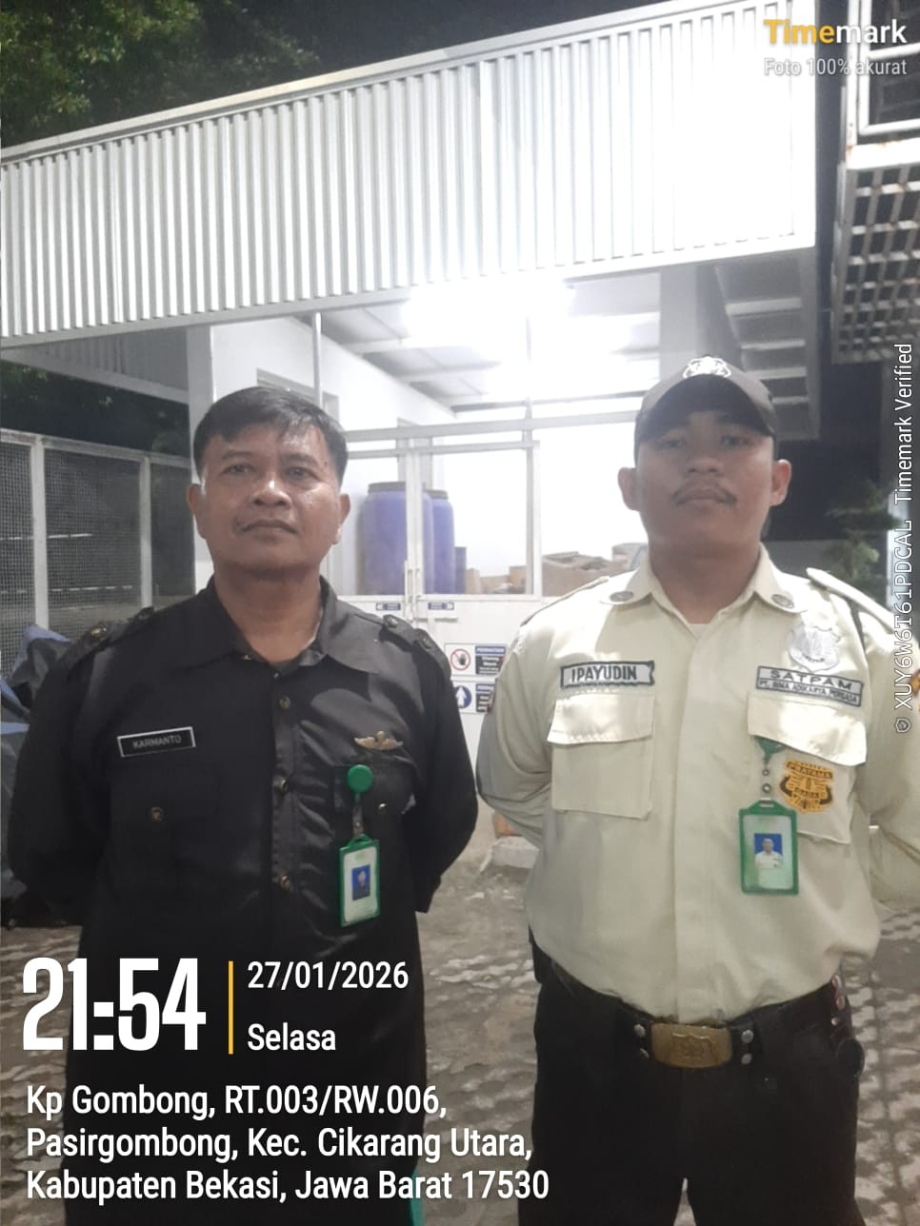
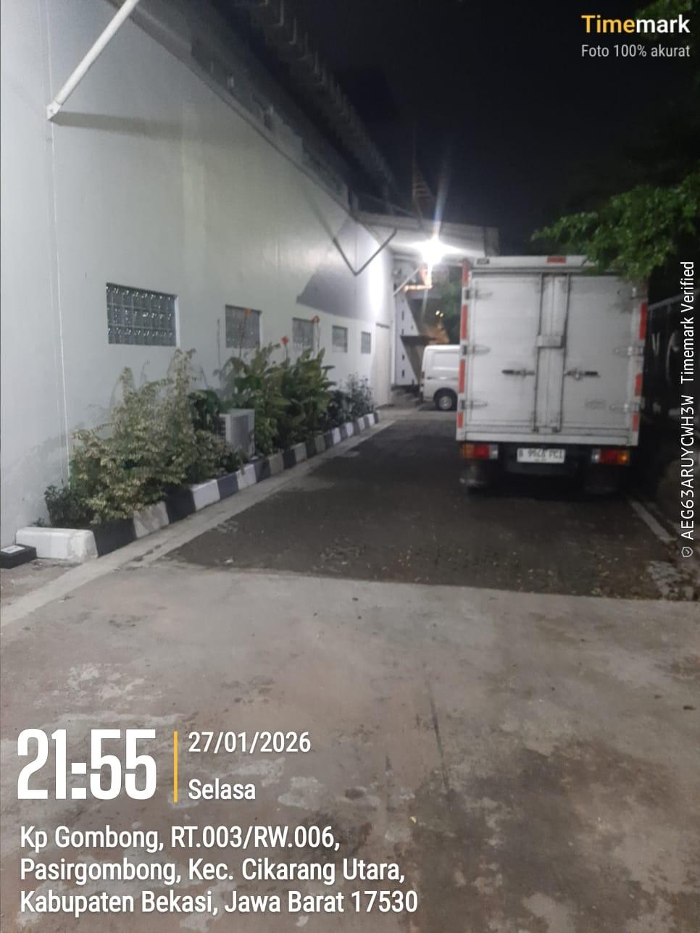
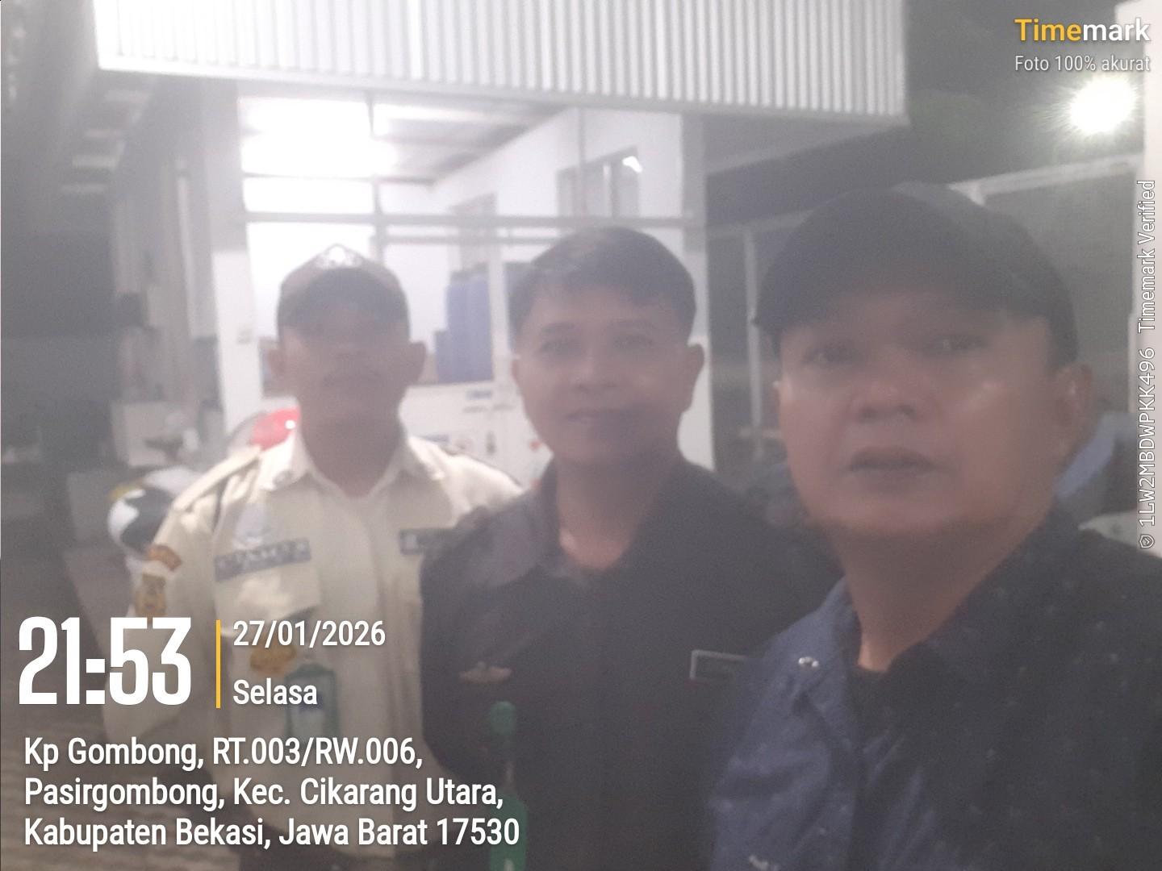

Slide 35
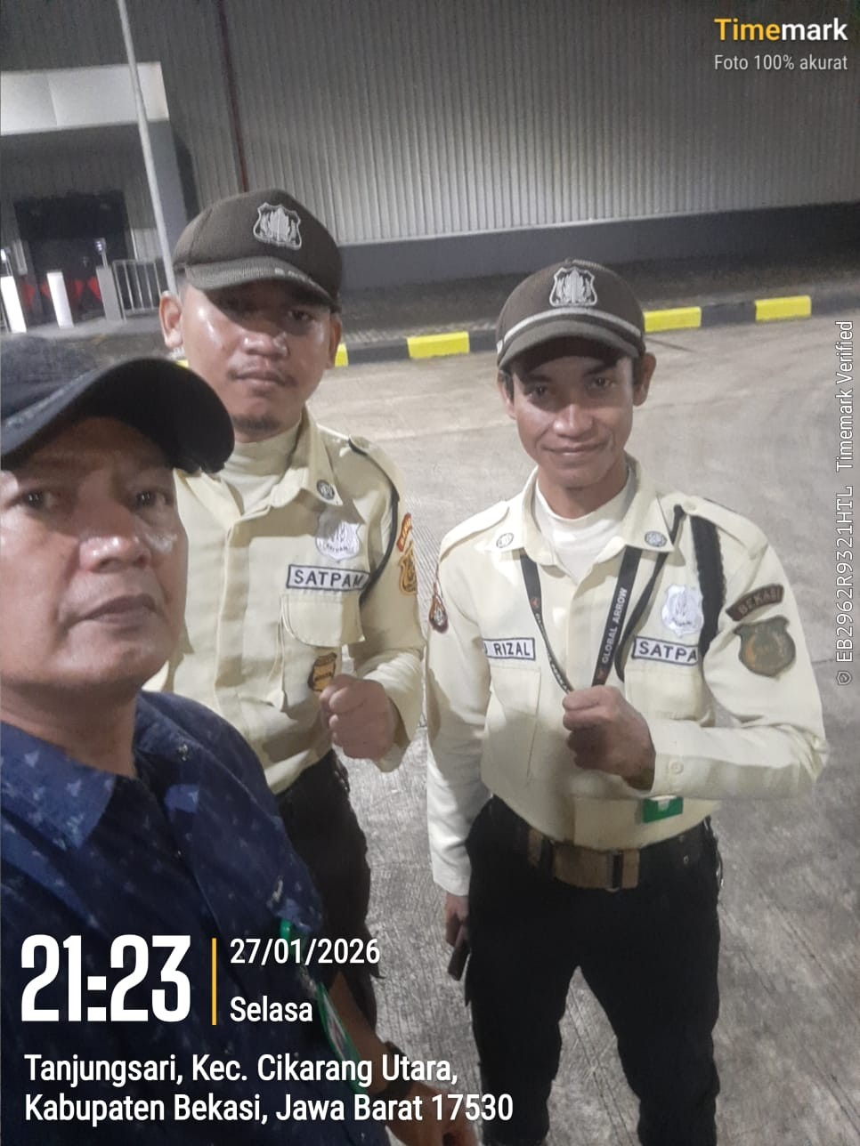
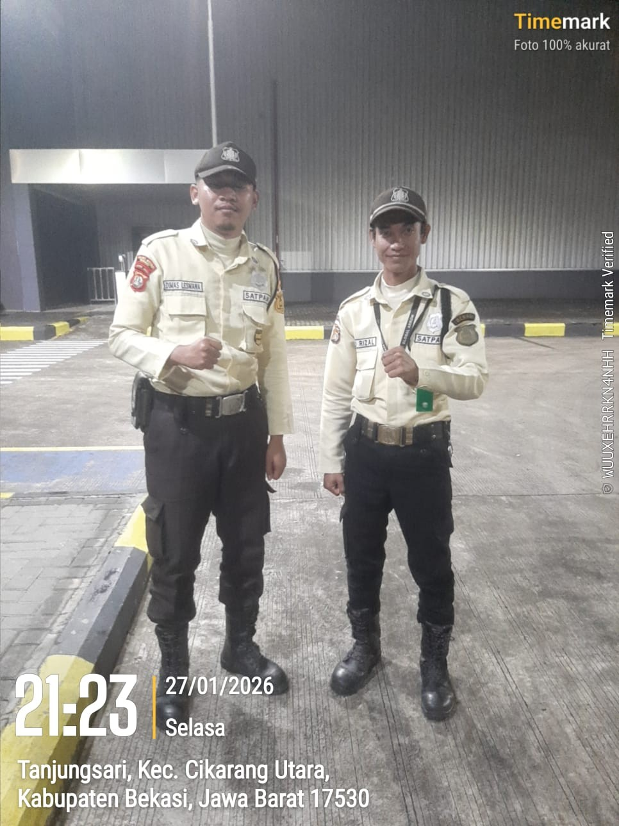
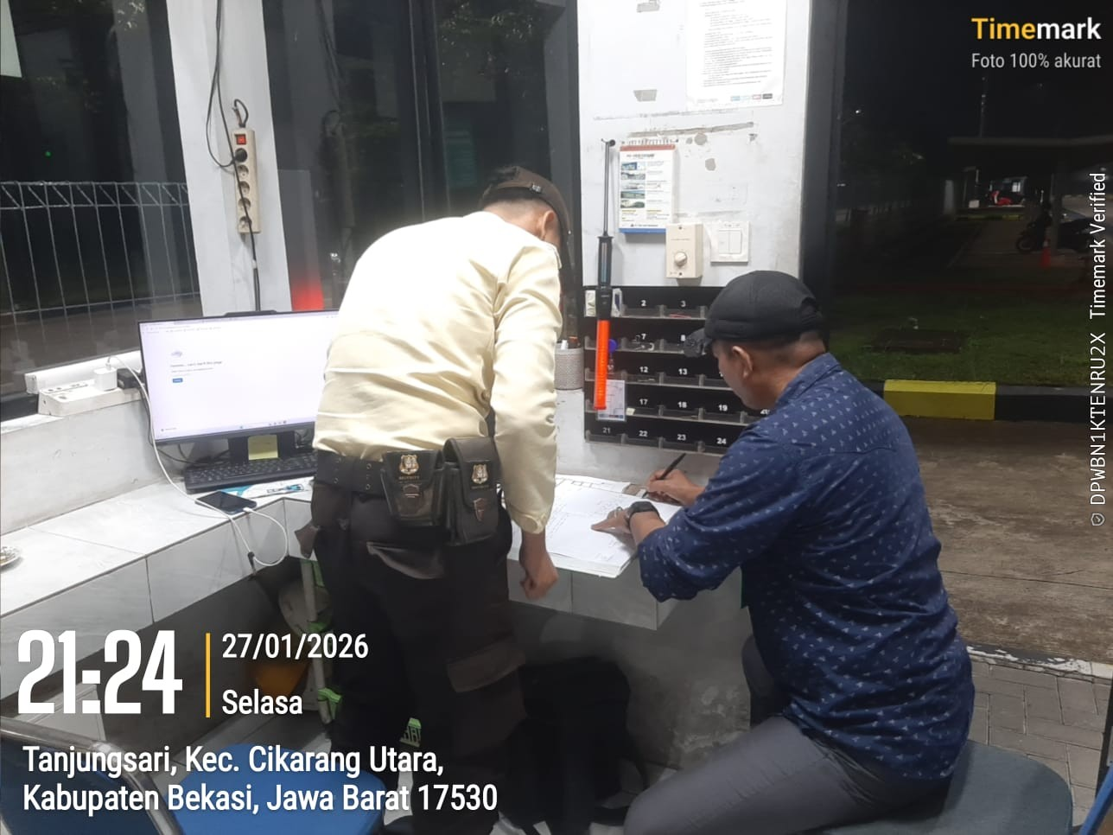

Slide 36
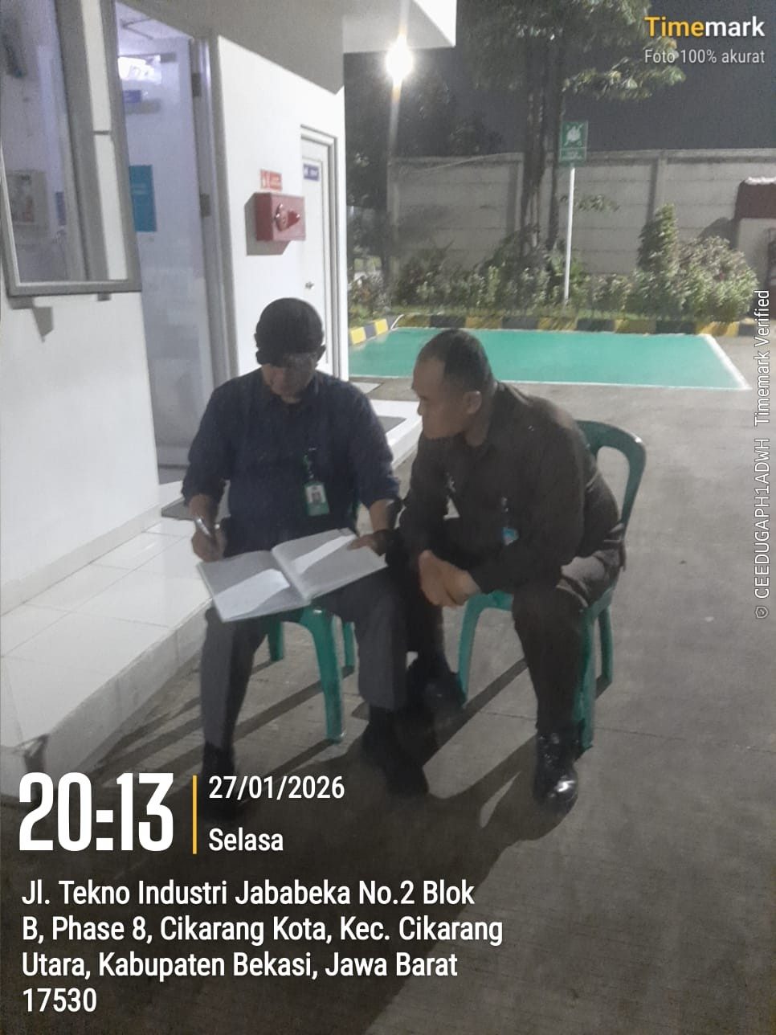



Slide 37




Slide 38




Slide 39




Slide 40




Slide 41




Slide 42




Slide 43



Slide 44
TERIMA KASIH

